Slide 1
BEGINNING RISE
Sistema de Información para la Compra y Venta de computadores portátiles por parte de nuevos emprendedores.

Slide 2
BEGINNING RISE
Anderson Camilo Quiñones Izaquita
Brandon Michell Motta Vega
Brandon Samyr Delgado Robles
Dilan Snaider Zapata Buitrago
Jhair Andres Rios Lopez
Leidy Geraldine Moreno Junca

Slide 3

1
PLANTEAMIENTO DEL PROBLEMA
DESCRIPCIÓN DEL PROBLEMA
Según la Cámara Colombiana de Comercio Electrónico (CCCE), durante la época de la pandemia, se disparó el comercio electrónico debido a la imposibilidad de compras presenciales de casi todos los productos que no fueran de primera necesidad, un ejemplo de esto es el crecimiento del comercio en línea en junio del 2020 con respecto al 2019 que fue de un 100.4%, según Statista. Este crecimiento en la ventas en línea fue el que provoco que tiendas de electrónicos se enfocaran principalmente en desarrollar y mejorar sus tiendas online, pero algunas persona que estaban comenzando su emprendimiento en esta área se vieron afectadas al no tener conocimientos ni personal que pueda realizar una tienda online de manera rápida y eficaz.

Slide 4

1
PLANTEAMIENTO DEL PROBLEMA
FORMULACIÓN DEL PROBLEMA
¿CÓMO PODEMOS AYUDAR A DICHOS EMPRENDEDORES A CONCRETAR SUS VENTAS MÁS FÁCILMENTE?
Objetivo General
Desarrollar un Sistema de Información bajo plataforma web que permita a los emprendedores de venta de computadores portátiles publicar sus productos y venderlos de forma segura.

Slide 5
Ofrecer una interfaz agradable e intuitiva.
Optimizar el desarrollo del aplicativo para reducir tiempos de carga.
Implementar un sistema de pago en línea.
Mostrar los distintos productos que se van a vender.
Instaurar una función de comparación entre 2 o más productos.
Agregar un sistema de filtros de búsqueda.
Resaltar características destacables de cada producto.
Mostrar las especificaciones de los productos, así como su valor y promociones.
OBJETIVOS ESPECÍFICOS
PRODUCTO

Slide 6
Recopilar información que permita establecer los requerimientos funcionales de la plataforma.
Graficar los procesos del sistema de información
Analizar la información levantada para realizar las historias de usuario.
Evaluar los casos de uso en base a las historias de usuario.
Desarrollar los casos de uso extendidos, para una mayor comprensión de los requerimientos del sistema.
Realizar el diseño de la Base de Datos desde la normalización.
Crear un modelo relacional en base a las entidades creadas a partir de la normalización.
Generalizar los Modelos Entidad Relación para lograr un diseño más óptimo de la Base de Datos.
Diligenciar el diccionario de datos, con el fin de dar información detallada de las entidades y atributos de la Base de Datos.
Organizar el desarrollo del proyecto mediante un cronograma haciendo uso del diagrama de Gantt.
Generar Informes a partir del diagrama de Gantt.
Realizar los diagramas UML de Clases y de Distribución.
Desarrollar Mockups para tener una idea de lo que se quiere lograr en cuanto a interfaz.
Diseñar el aplicativo en base a la información analizada.
Crear el aplicativo web que cumpla con los requerimientos establecidos.
Presentar el aplicativo a los usuarios.
OBJETIVOS ESPECÍFICOS
PROYECTO

Slide 7

1
ALCANCE DEL PROYECTO
ESPACIO, TIEMPO Y LUGAR
El sistema de información contempla la mejora de las ventas de los emprendedores que están iniciando en la venta de portátiles mediante un aplicativo enfocado a los procesos de e-commerce para la ciudad de Bogotá, en un lapso de 18 meses.

Slide 8
Este proyecto se desarrollará con el objetivo de dar ese ascenso inicial a aquellos emprendedores que quieran iniciar en el mundo de la venta de electrónicos y no cuenten con los conocimientos o el personal para desarrollar su propia tienda online.
JUSTIFICACIÓN

Slide 9
LEVANTAMIENTO DE INFORMACIÓN

Slide 10
Encuesta
TÉCNICA DE L.D.I. UTILIZADA
Para llevar a cabo el proceso de levantamiento de información, se realizó una encuesta mediante la herramienta Google Formularios.

Slide 11
2
LEVANTAMIENTO DE INFORMACIÓN

Slide 12
2
LEVANTAMIENTO DE INFORMACIÓN
¿Le gustaría ver en una tienda online algunos productos destacados que cumplan con las especificaciones que marcó anteriormente?

Slide 13
2
LEVANTAMIENTO DE INFORMACIÓN
¿Ha comprado alguna vez productos relacionados con la informática en aplicaciones de ventas?

Slide 14
2
LEVANTAMIENTO DE INFORMACIÓN
Si su respuesta fue afirmativa, ¿Cuáles aplicaciones ha usado?

Slide 15
2
LEVANTAMIENTO DE INFORMACIÓN
¿Qué marcas de portátiles son de su preferencia?

Slide 16
2
LEVANTAMIENTO DE INFORMACIÓN
¿Estaría interesado en conocer ofertas de las marcas seleccionadas?

Slide 17
2
LEVANTAMIENTO DE INFORMACIÓN
¿Qué opción preferiría utilizar en una tienda online?

Slide 18
2
LEVANTAMIENTO DE INFORMACIÓN
¿Le gustaría recibir asesoría personalizada vía Whatsapp?

Slide 19
2
LEVANTAMIENTO DE INFORMACIÓN
¿Compraría usted un equipo portátil basándose en las reseñas de otros usuarios?

Slide 20
2
LEVANTAMIENTO DE INFORMACIÓN
En caso de no estar seguro de qué producto comprar, ¿Estaría interesado en un sistema de comparaciones entre 2 o más productos teniendo en cuenta sus especificaciones?

Slide 21
2
LEVANTAMIENTO DE INFORMACIÓN
Sugerencias adicionales

Slide 22
BPMN

Slide 23
Los distintos mapas de procesos que implica el Sistema de Información Beginning Rise, fueron realizados en la aplicación Visual Paradigm, bajo el estándar BPMN.
BPMN

Slide 24
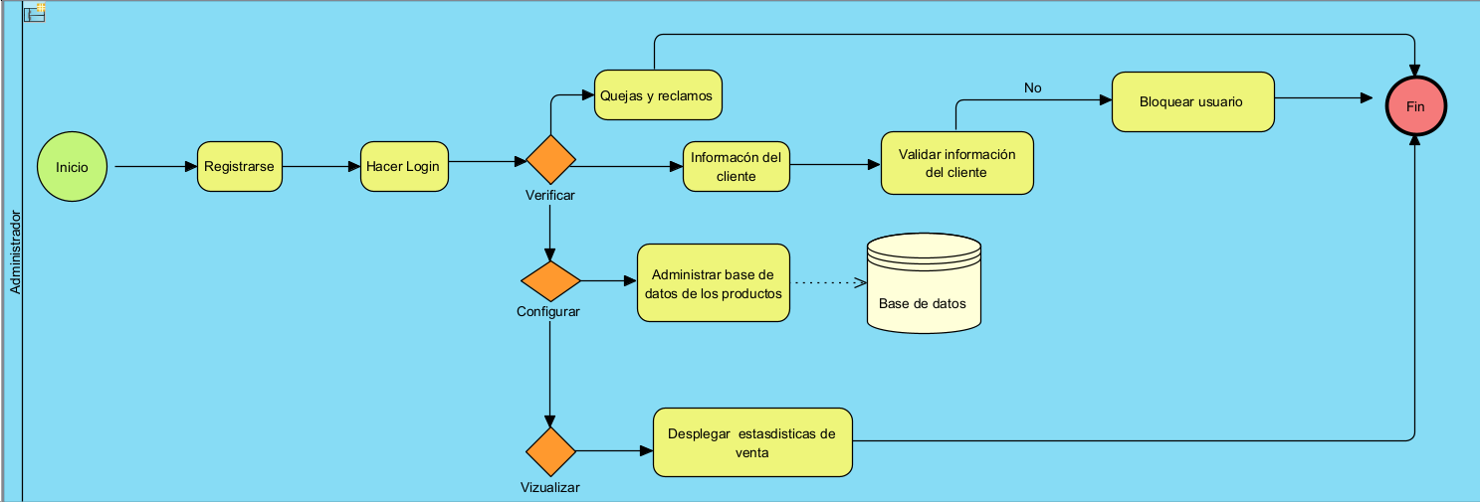
3
BPMN
BPMN - ADMINISTRADOR

Slide 25
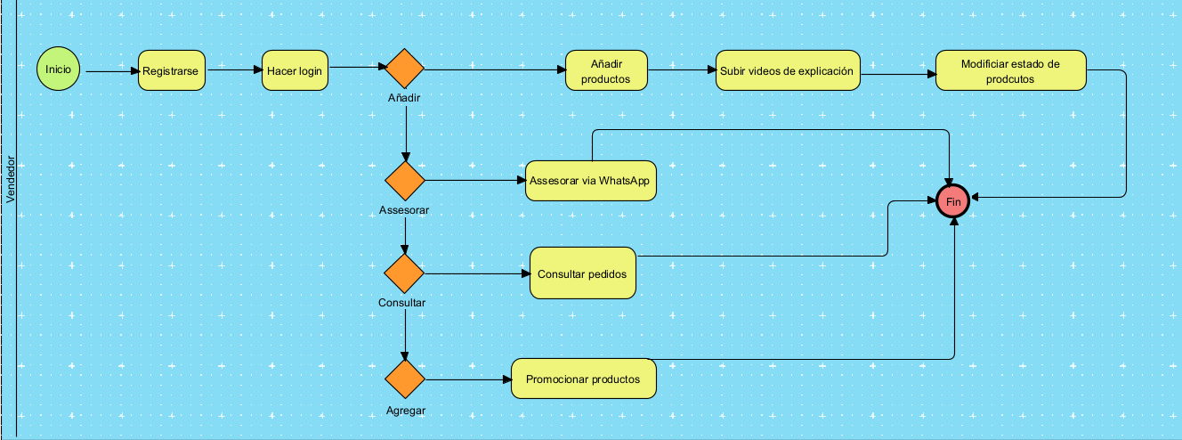
3
BPMN
BPMN - VENDEDOR

Slide 26
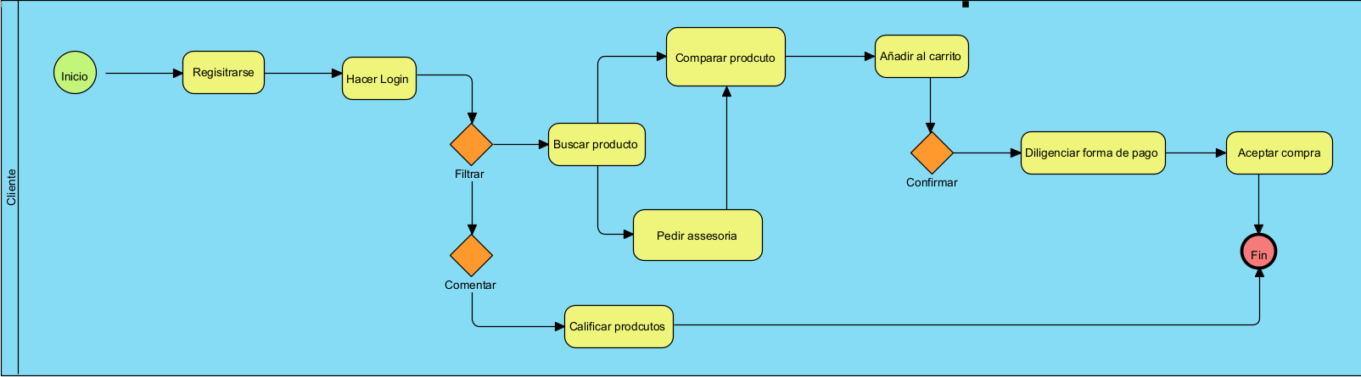
3
BPMN
BPMN - CLIENTE

Slide 27
CONTROL DE VERSIONES – INVENTARIO DE SOFTWARE

Slide 28
Por medio del Software Git, se llevará a cabo el control de versiones del aplicativo, durante su fase de desarrollo, adicionalmente, se subirá remotamente en la plataforma GitHub, para llevar una copia en la nube del mismo repositorio
CONTROL DE VERSIONES
GIT - GITHUB

Slide 29
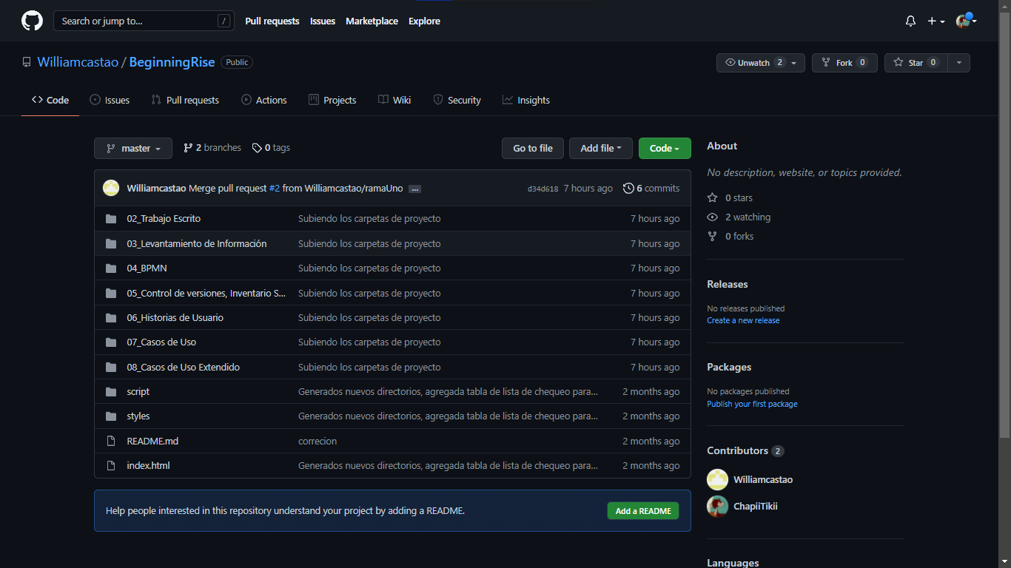
4
CONTROL DE VERSIONES – INVENTARIO SOFTWARE
REPOSITORIO EN GITHUB

Slide 30
4
CONTROL DE VERSIONES – INVENTARIO SOFTWARE
PROGRAMA | FUNCIÓN PRINCIPAL | PARA QUÉ SE UTILIZÓ
Microsoft Windows | Sistema Operativo | Administrar y organizar los programas y archivos trabajados y poder acceder a ellos
Meet | Realizar llamadas y videoconferencias desde casi cualquier dispositivo con acceso a internet. | Para realizar reuniones entre los integrantes del grupo, con el fin de llevar control sobre el trabajo realizado y las tareas pendientes.
Whatsapp | Aplicación de mensajería instantánea. | Para crear un de chat con todos los integrantes del grupo y poder comunicarnos entre todos.
Google Forms | Crear de manera rápida y sencilla formularios permitiendo ver los resultados de manera gráfica. | Para realizar la encuesta en el proceso de Levantamiento de Información.
LucidChart | Aplicativo online que se utiliza para realizar procesos, diagramas y sistemas | Para el diseño y construcción de los diagramas UML de Casos de Uso

Slide 31
4
CONTROL DE VERSIONES – INVENTARIO SOFTWARE
INVENTARIO DE SOFTWARE
INVENTARIO | FUNCIÓN PRINCIPAL | PARA QUÉ SE UTILIZÓ
Visual Paradigm | Aplicativo para la creación y modelado de varios tipos de diagramas UML. | Para diseñar y construir los diagramas BPMN.
Google Drive | Almacenamiento de copia de seguridad en la nube, en donde se pueden guardar y editar los archivos. | Almacenar todos los archivos pertinentes al proyecto de tal manera que no se pierdan.
Gmail | Método alternativo de mensajería, que permite adjuntar archivos o enlaces. | Para enviar y recibir notificaciones respecto al grupo o sus integrantes.
Microsoft Word | Procesador y Editor de documentos de texto (DOC y DOCX) | Para realizar el trabajo escrito del proyecto y archivos complementarios del mismo.
Microsoft Power Point | Diseño de presentaciones de diapositivas | Para realizar el material de apoyo de la exposición.

Slide 32
4
CONTROL DE VERSIONES – INVENTARIO SOFTWARE
INVENTARIO DE SOFTWARE
INVENTARIO | FUNCIÓN PRINCIPAL | PARA QUÉ SE UTILIZÓ
Git | Sistema de control de versiones. | Para organizar y gestionar cambios en el repositorio del proyecto.
Github | Sistema de la nube de almacenamiento de proyectos, usando el control de versiones de Git | Almacenar y tener control del código fuente y demás archivos del proyecto.
Microsoft Excel | Programa para edición y creación de hojas de cálculo y tablas. | Product Backlog del proyecto, gráficos de la encuesta y otros cuadros con información adicional.
Google Jamboard | Aplicativo web en el que se crean tableros interactivos | Para listar pendientes, lluvias de ideas, compartir opiniones que se maneja por notas

Slide 33
HISTORIAS DE USUARIO

Slide 34
ID Story | Titulo | COMO | QUIERO | PARA | Criterios de Aceptación
1 | Registro | Administrador/Vendedor/Cliente | Registrarme en el aplicativo | Tener un usuario respectivo al rol, y poder usar el aplicativo bajo los límites del mismo. | Dado que el usuario es aquel que le va a dar uso al aplicativo y cuando este se registra esta dando la información necesaria para que entonces pueda ingresar y utilizar el sistema de información de acuerdo a su rol
2 | Login | Administrador/Vendedor/Cliente | Realizar Login | Utilizar el aplicativo libremente de acuerdo al rol asignado. | Dado que los usuarios buscan tener una experiencia sin restricciones, cuando vayan a usar el aplicativo iniciarán sesión y entonces podrán continuar con su experiencia.
3 | Interfaz | Administrador | Ofrecer una interfaz intuitiva | Que los usuarios tengan la mejor experiencia posible usando el aplicativo. | Dado que el administrador quiere ofrecer una interfaz agradable e intuitiva, cuando el cliente ingrese al aplicativo lograr que el cliente decida quedarse y entonces utilizar el aplicativo normalmente.

Slide 35
ID Story | Titulo | COMO | QUIERO | PARA | Criterios de Aceptación
4 | Añadir productos | Vendedor | Agregar productos que llegan a mi dominio | Que los clientes puedan visualizar los productos que se encuentran en venta en el aplicativo. | Dado que los productos son los que se encargan de atraer a los usuarios y cuando el vendedor edita y ordena de una manera completa y sencilla, entonces lograremos que los clientes decidan utilizar y visualizar nuestro aplicativo.
5 | Validar usuarios | Administrador | Validar si la información del cliente está actualizada | Que los usuarios registrados tengan información veraz y actualizada | Dado que es primordial que los usuarios tengan actualizada su información cuando vayan a realizar una compra, y entonces, evitar problemas a la hora de hacer envíos
6 | Base de datos de productos | Administrador | Gestionar la base de datos de los productos | Para comprobar la legalidad de los productos que se ofrecen al público | Dado que se pueden dar problemas por productos ilícitos, y cuando se revise la base de datos encontrar, y entonces, informar sobre productos fraudulentos.

Slide 36
ID Story | Titulo | COMO | QUIERO | PARA | Criterios de Aceptación
7 | Bloquear usuarios | Administrador | Por medio del código de seguridad podamos visualizar que usuarios están infligiendo con la medida de seguridad | Que podamos lograr que ningún usuario indeseado infrinja y llegue a utilizar nuestro aplicativo. | Dado que es importante implementar seguridad que afronte problemáticas cuando hay suplantación o información falsa y entonces lograr que el aplicativo sea legal y de confianza
8 | Estadísticas de Ventas | Administrador/Vendedor | Desplegar las estadísticas de ventas | Tener un control sobre las ventas que se van realizando cada mes. | Dado que es esencial para la gestión de un negocio tener un control sobre sus ventas, cuando sea oportuno, generar un informe mensual de ventas y entonces poder gestionar dicha información.
9 | Consultar pedidos | Vendedor | Consultar pedidos | Conocer los pedidos que se han realizado por parte de los clientes y facilitar la gestión de los envíos | Dado que es crucial para un negocio conocer sus pedidos, cuando necesiten preparar los envíos, podrán consultar los pedidos que hayan llegado y entonces poder organizar todo con esta información

Slide 37
ID Story | Titulo | COMO | QUIERO | PARA | Criterios de Aceptación
10 | Promocionar productos | Vendedor | Promocionar productos | Que los clientes visualicen en una sección principal, ofertas que puedan ser de su interés y agrado | Dado que es importante que hayan diferentes ofertas y promociones para un negocio, cuando se llegue a presentar una, poder actualizar la interfaz y entonces dar a conocer dichas ofertas a los clientes
11 | Modificar productos | Vendedor | Modificar el estado de los productos | Para mostrar a los clientes los productos que siguen disponibles y los que están agotados | Dado que se debe tener en cuenta el inventario de los productos, cuando se llegue a agotar uno, actualizar la información del producto y entonces poder notificar a los clientes.
12 | Buscar productos | Cliente | Buscar el producto deseado | Verificar su disponibilidad en la tienda, y conocer sus características y especificaciones técnicas | Dado que un cliente desea adquirir un producto, cuando lo quiera encontrar, entonces podrá filtrar entre los productos desplegados y encontrar el que busca
13 | Comparar productos | Cliente | Comparar varios productos | Encontrar el producto que mejor se adapte a mis necesidades | Dado que el cliente en su búsqueda puede encontrar otro producto que sea de su interés, cuando necesite salir de dudas entonces podrá encontrar la mejor opción entre varios productos.

Slide 38
ID Story | Titulo | COMO | QUIERO | PARA | Criterios de Aceptación
14 | Pedir Asesoría | Cliente | Solicitar asesoría por Whatsapp | Para aclarar las dudas que se tengan con algún producto | Dado que el cliente no cuenta con la totalidad de información sobre los productos, cuando necesite información acerca de uno podrá solicitar asesoría y entonces resolver sus inquietudes.
15 | Carrito de Compras | Cliente | Añadir los productos deseados al carrito | Tener un control sobre los productos a comprar y la cantidad de productos | Dado que es importante que el cliente tenga información detallada y organizada de lo que va a comprar, cuando vaya a realizar la compra, verificará su carrito y entonces poder proceder con seguridad.
16 | Información de Pago | Cliente | Diligenciar la información de pago para cada compra | Facilitar la compra de los productos, y no tener un formulario pre-diligenciado | Dado que el cliente quiere ahorrar tiempo, cuando vaya a realizar el pago, se le mostrará un formulario para poder redirigir a la plataforma de pago y entonces poder aprobar la transacción.

Slide 39
ID Story | Titulo | COMO | QUIERO | PARA | Criterios de Aceptación
17 | Aceptar compra | Cliente | Confirmar la compra | Que se generar una factura electrónica con el resumen de mi compra | Dado que es crucial para un cliente tener seguridad sobre su compra, cuando confirme la compra de un producto, generar una factura y entonces estará seguro de lo que adquirió.
18 | Factura Electrónica | Cliente | Recibir la Factura electrónica por correo | Exigir garantía en caso de algún problema externo que afecte la entrega del producto | Dado que es importante que el cliente haga valer sus derechos, cuando se llegue a presentar un problema con el envío, tendrá un soporte de la compra en su correo y entonces podrá exigir garantías sobre su compra.
19 | Calificar Productos | Cliente | Dejar una reseña a cualquier producto | Expresar mi opinión y dar a conocer mi experiencia con los productos que haya adquirido. | Dado que es necesario llevar la información de los productos mejor calificados, cuando se trata de verificar la calidad de un producto, poder ver las reseñas del mismo y entonces saber si es un producto de calidad

Slide 40
CASOS DE USO (UML)

Slide 41
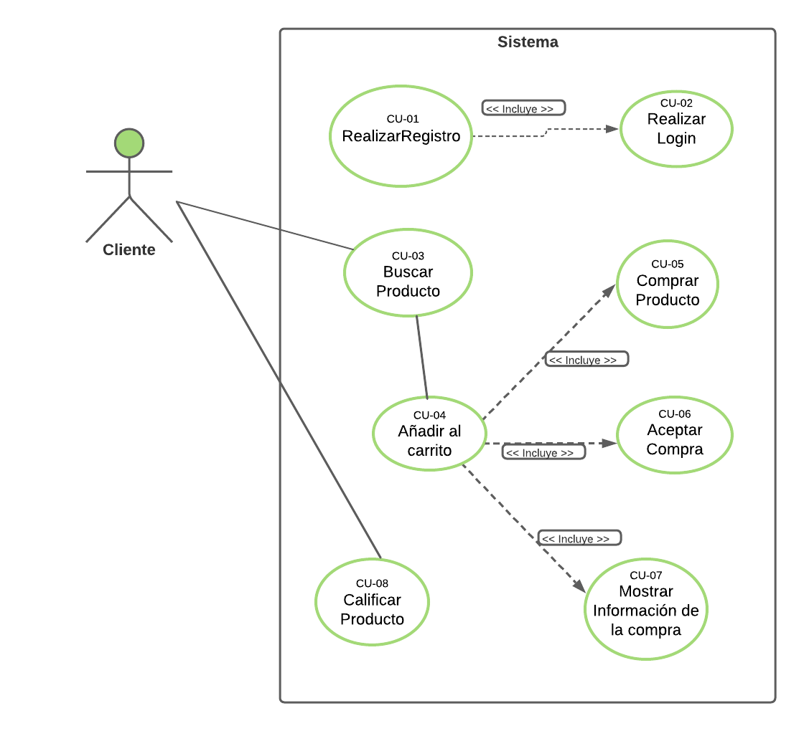
6
CASOS DE USO (UML)

Slide 42
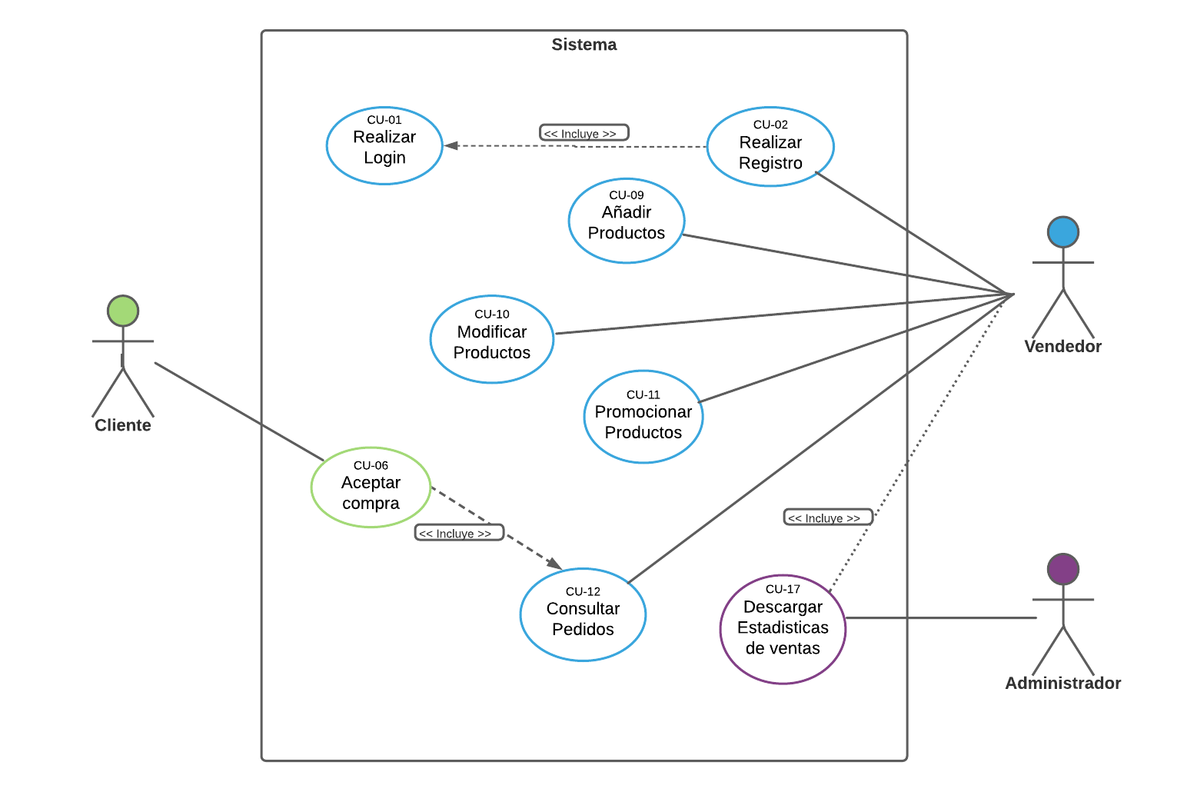
6
CASOS DE USO (UML)

Slide 43
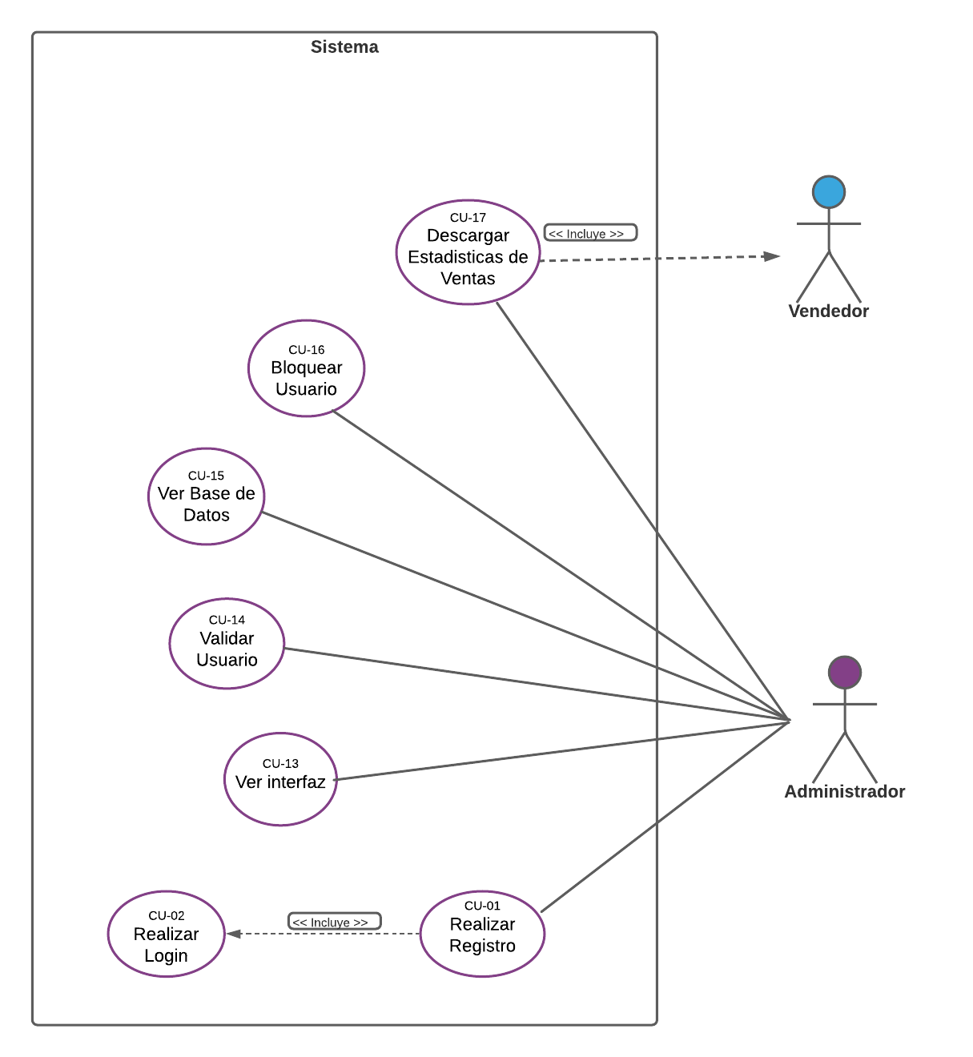
6
CASOS DE USO (UML)

Slide 44
CASOS DE USO EXTENDIDOS

Slide 45
Caso de Uso: CU-001 - Registrar usuario
Actores | Cliente, Administrador, Vendedor.
Precondiciones | El usuario tiene interés en registrarse en el aplicativo.
Garantías (Postcondiciones) | Se registra el usuario y espera que le asigne su rol para poder acceder a aplicativo.
Flujo Principal, Básico o Normal (Escenario Principal) |  | Actor | Sistema
 |  |  | 1. Carga el formulario para realizar el registro del usuario.
 |  | 2.Diligenciar formulario con la información del usuario.
 |  | 3.Confirmar formulario. | Validar Información
 |  |  | 4.Guardar el registro del usuario en la base de datos.
 |  |  | 5 muestra mensaje “El registro se ha realizado con éxito”
Flujos alternativos | 3.a. Al momento de confirmar el formulario falta o se ingresó un dato mal se mostrará un mensaje indicando el error. (Falta Seleccionar Tipo de Documento) 3. b. Si al momento de confirmar formulario el usuario ya existe se generará un mensaje de aviso mostrando que ya hay un usuario con los mismos datos.
Frecuencia de ocurrencia | Puede ser continuo.

Slide 46
Caso de Uso: CU-002 – Realizar Login
Actores | Cliente, Administrador, Vendedor.
Precondiciones | La persona ya debe estar registrada en el aplicativo.
Garantías (Postcondiciones) | El usuario accede al aplicativo por primera vez, para visualizarlo según su rol
Flujo Principal, Básico o Normal (Escenario Principal) |  | Actor | Sistema
 |  |  | 1.Cargar el formulario para realizar el Login del usuario
 |  | 2.Diligenciar el formulario con la información y contraseña con la que se registro
 |  | 3.Confirmar formulario.
 |  |  | 4.Verificar que la información dada coincida con la del registro
 |  |  | 5.Muestra el mensaje “El Login se ha realizado con éxito”
Flujos alternativos | 3. Al momento de confirmar el formulario y no se hallan los espacios obligatorios se mostrará un mensaje de aviso. (Hacen falta los siguientes datos) 4.Al momento de que la información no coincida con la dada en el registro se mostrará un mensaje con el error. (Los datos son incorrectos no se ha encontrado al usuario).
Frecuencia de ocurrencia | Puede ser continuo.

Slide 47
Caso de Uso: CU-003 – Validar usuario
Actores | Administrador.
Precondiciones | El usuario ya confirmó el formulario de registro y Login.
Garantías (Postcondiciones) | Validar que la información dada por los usuarios sea correcta
Flujo Principal, Básico o Normal (Escenario Principal) |  | Actor | Sistema
 |  |  | 1. Mandar un correo con código de verificación
 |  | 2.Confirmar que el usuario ya utilizó el código de verificación
 |  | 3.informarle al sistema que el usuario registrado es confiable
 |  |  | 4.Verificar que el usuario cumplió con la medida de seguridad
 |  |  | 5.Proceder a darle permiso al usuario para que acceda al aplicativo
Flujos alternativos | 2.a.Si el usuario informa que no le llego ningún código de verificación proceder a enviarlo de nuevo 2.b. Si el usuario no confirmo el código de verificación e intenta entrar al aplicativo haciendo caso omiso al correo se procede a bloquear al usuario
Frecuencia de ocurrencia | Puede ser continuo.

Slide 48
Caso de Uso: CU-007 – Añadir productos
Actores | Vendedor
Precondiciones | La persona debe contar con el rol necesario para poder añadir y editar los productos
Garantías (Postcondiciones) | Que el vendedor ingrese los productos que tiene en su dominio, para iniciar un sustento económico por medio del aplicativo
Flujo Principal, Básico o Normal (Escenario Principal) |  | Actor | Sistema
 |  | 1. Agregar el producto que va a poner a la venta en el aplicativo
 |  | 2.Ingresar las especificaciones del producto
 |  |  | 3.Evidenciar si el producto cumple con los requisitos legales para ser publicado en el aplicativo
 |  |  | 4. Leer el producto agregado y acomodarlo según características en la zona de búsqueda
 |  | 5.Espera a que otro usuario con el rol de cliente se interese por el producto
Flujos alternativos | 3. Si el producto parece sospechoso porque incumple con los requisitos legales, o las características son falsas proceder a bloquear al usuario y evitar su publicación. 5. Si el producto no es bien calificado, el vendedor puede retirarlo si así lo desea.
Frecuencia de ocurrencia | Puede ser continuo.

Slide 49
Caso de Uso: CU-012 – Comparar productos
Actores | Cliente
Precondiciones | El usuario ya debió haberse registrado e ingresado al aplicativo de manera exitosa como cliente
Garantías (Postcondiciones) | Para poder facilitar el encuentro del artículo deseado cuando hay más de un artículo parecido en sus características
Flujo Principal, Básico o Normal (Escenario Principal) |  | Actor | Sistema
 |  | 1.Ingresar dos o más productos para comparar y encontrar el que más le interese
 |  |  | 2.Proporcionar de una forma sencilla las herramientas de comparar dos o más productos
 |  | 3.Seleccionar los productos de su interés
 |  |  | 4.Dar a conocer las diferencias que tengan ambos productos
 |  | 5.Seleccionar el producto que más le llamó la atención entre los que le recomendó el aplicativo
Flujos alternativos
Frecuencia de ocurrencia | Puede ser continuo.

Slide 50
Caso de Uso: CU-004 – Bloquear usuario
Actores | Administrador
Precondiciones | El administrador tiene dudas sobre la información de un registro de usuario
Garantías (Postcondiciones) | Permitir que el aplicativo tenga usuarios confiables y legítimos para tener una buena seguridad
Flujo Principal, Básico o Normal (Escenario Principal) |  | Actor | Sistema
 |  |  | 1. Mandar un correo con código de verificación
 |  | 2.Confirmar que usuario está infligiendo con la medida de seguridad
 |  | 3.Tomar medidas de seguridad con el aplicativo
 |  |  | 4.Verificar que el usuario no cumplió con la medida de seguridad
 |  |  | 5.Proceder a bloquear al usuario de manera permanente del aplicativo
Flujos alternativos | 2.Si el usuario tuvo problemas con el código de seguridad reenviar de nuevo al correo. 3.Permitir que el usuario pueda verificar el código por medio del correo
Frecuencia de ocurrencia | Puede ser continuo.

Slide 51
Caso de Uso: CU-005 – Base de datos
Actores | Administrador
Precondiciones | La persona ya debe estar registrada en el aplicativo.
Garantías (Postcondiciones) | El administrador quiere guardar la información de los productos y de los usuarios con otros roles para llevar una buena organización del aplicativo
Flujo Principal, Básico o Normal (Escenario Principal) |  | Actor | Sistema
 |  | 1.Crear la base de datos del aplicativo
 |  | 2.Realizar y organizar la base de datos de los productos y usuarios registrados
 |  | 3.Hacer actualizaciones muy seguido para llevar un orden
 |  | 4.Llevar a cabo el control de versiones en los cambios que haga el administrador a medida que introduce nueva información
 |  |  | 5.Dejar funcional la base datos creada por el administrador
Flujos alternativos | 5.Si por algún motivo el sistema encuentra un fallo procederá a dejar un mensaje de error. (En la base de datos se ha encontrado un espacio en blanco)
Frecuencia de ocurrencia | Puede ser continuo.

Slide 52
Caso de Uso: CU-006 – Interfaz
Actores | Administrador
Precondiciones | La persona debe ser la encargada de manejar el aplicativo web
Garantías (Postcondiciones) | Se desarrolla con el fin de darle imagen propia al aplicativo y para que los usuarios tengan una herramienta sencilla e intuitiva y así lograr que los usuarios le den utilidad a la página
Flujo Principal, Básico o Normal (Escenario Principal) |  | Actor | Sistema
 |  | 1.Usar la herramienta de diseño para agregar contenido a la interfaz del aplicativo
 |  | 2.Realizar un diseño de interfaz intuitivo y sencillo
 |  |  | 3.El sistema guardará los cambios realizados en la interfaz
 |  | 4.Dejar en estado funcional todos los cambios aplicados revisándolos para que no haya errores
 |  |  | 5.Confirmar todos los cambios realizados y ponerlo en funcionamiento
Flujos alternativos | 5. Si se encuentra un error por parte del actor indicarlo mostrando un mensaje de error en pantalla. (Algo ha salido mal en el aplicativo)
Frecuencia de ocurrencia | Puede ser continuo.

Slide 53
Caso de Uso: CU-008 – Estadísticas de ventas
Actores | Vendedor
Precondiciones | El usuario debe haber realizado ventas exitosas anteriormente
Garantías (Postcondiciones) | El vendedor puede llevar un orden e información de los productos que más ha vendido y que precios son los que mejor le han funcionado.
Flujo Principal, Básico o Normal (Escenario Principal) |  | Actor | Sistema
 |  |  | 1.Cargar desde la base de datos la información de un usuario con el rol de vendedor
 |  |  | 2.Crear una gráfica con la información sobre las ventas del vendedor
 |  | 3.Evidenciar por medio de la gráfica cuál es el comportamiento de las ventas que ha tenido últimamente
 |  | 4.Crear una tabla donde organice la información entregada por medio de la gráfica
 |  | 5.Crear un plan de ventas para mejorar las estadísticas ya obtenidas.
Flujos alternativos | 5.Si las estadísticas de venta ya son buenas podrá seguir con el plan de ventas de siempre.
Frecuencia de ocurrencia | Puede ser continuo.

Slide 54
Caso de Uso: CU-009 – Consultar pedidos
Actores | Vendedor
Precondiciones | El usuario debe tener en estado activo una venta a realizar
Garantías (Postcondiciones) | Que el vendedor esté al tanto del estado del producto que ya este pedido para que no ocurra ningún inconveniente.
Flujo Principal, Básico o Normal (Escenario Principal) |  | Actor | Sistema
 |  | 1.Entrar en contacto con la empresa del envió para saber el estado del producto
 |  | 2.Ver en qué estado está el producto pedido por el cliente
 |  | 3.Saber cuántos pedidos están activos y cuales ya fueron entregados
 |  | 4.Informar al aplicativo el estado de los productos que están activos
 |  |  | 5.Crear un informe de estadísticas de ventas según las criticas dejadas por el cliente
Flujos alternativos | 3.Si en la empresa hubo un problema con el envío proceder a informar al cliente y al vendedor para proceder a la solución del inconveniente
Frecuencia de ocurrencia | Puede ser continuo.

Slide 55
Caso de Uso: CU-010 – Promocionar productos
Actores | Vendedor
Precondiciones | El usuario debe tener en cuenta los precios del producto publicado
Garantías (Postcondiciones) | Garantiza una forma de crecer en el aplicativo por medio de promociones interesantes que llamen la atención
Flujo Principal, Básico o Normal (Escenario Principal) |  | Actor | Sistema
 |  | 1.Editar el producto al que le va a agregar la promoción
 |  |  | 2.Crear un informe del precio nuevo para saber si la promoción es confiable
 |  | 3.Confirmar si desea editar el producto seleccionado
 |  | 4.Una vez confirmado publicar de nuevo el producto con la explicación de la promoción
 |  |  | 5.Acomodar de nuevo el producto en la sección de promociones
Flujos alternativos | 2.Si la promoción no tiene un precio legal o es muy sospechosa el sistema va a impedir que el vendedor haga pública la promoción.
Frecuencia de ocurrencia | Puede ser cada mes.

Slide 56
Caso de Uso: CU-011 – Buscar productos
Actores | Cliente
Precondiciones | El usuario ya debió haberse registrado e ingresado al aplicativo
Garantías (Postcondiciones) | Proporcionar una sección de búsqueda para que el usuario encuentre el producto que desea, de una forma más sencilla y eficaz.
Flujo Principal, Básico o Normal (Escenario Principal) |  | Actor | Sistema
 |  | 1.Ingresar a la sección de búsqueda
 |  |  | 2. proporcionar de una forma sencilla las herramientas de filtros por características
 |  | 3.Seleccionar los filtros que son de su interés
 |  |  | 4.Encontrar eficazmente los productos más parecidos a los filtros seleccionados por el cliente
 |  | 5.Seleccionar el producto que más le llamó la atención entre los que le recomendó el aplicativo
Flujos alternativos
Frecuencia de ocurrencia | Puede ser continuo.

Slide 57
Caso de Uso: CU-013 – Pedir asesoría
Actores | Cliente
Precondiciones | El usuario ya debió haberse registrado e ingresado al aplicativo de manera exitosa como cliente
Garantías (Postcondiciones) | Darle una opinión e información extra al vendedor para que tenga mayor claridad sobre el tema y los productos que busca
Flujo Principal, Básico o Normal (Escenario Principal) |  | Actor | Sistema
 |  | 1.Ingresar a la sección de asesoría
 |  |  | 2.Encontrar un asesor disponible en el momento
 |  |  | 3.Poner en contacto al asesor y al cliente
 |  | 4.Solicitar la información y realizar las preguntas necesarias para solventar las dudas
 |  | 5.Tomar una decisión sobre los productos y temas en los cuales tenía dudas.
Flujos alternativos
Frecuencia de ocurrencia | Puede ser continuo.

Slide 58
Caso de Uso: CU-014 – Carrito de compras
Actores | Cliente
Precondiciones | El usuario ya debió haberse registrado e ingresado al aplicativo de manera exitosa como cliente
Garantías (Postcondiciones) | Garantizar un orden cuando el cliente quiera comprar más de un artículo dando información detallada y guardándolo en una herramienta del sistema.
Flujo Principal, Básico o Normal (Escenario Principal) |  | Actor | Sistema
 |  | 1.Elegir los productos a comprar
 |  |  | 2.Proceder a enviar los productos seleccionados al carrito
 |  | 3.Si desea realizar la compra primero se debe dirigir al carrito para proceder a realizar la compra
 |  |  | 4.Confirmar si los productos que se encuentran en el carrito los va a comprar todos o desea retirar alguno
 |  |  | 5.Confirmar la compra del producto y procederá a enviarlo a realizar el pago
Flujos alternativos
Frecuencia de ocurrencia | Puede ser continuo.

Slide 59
Caso de Uso: CU-015 –Información de pago
Actores | Cliente
Precondiciones | El usuario ya debió haberse registrado e ingresado al aplicativo de manera exitosa como cliente
Garantías (Postcondiciones) | Verificar si la información de pago ingresada es compatible y aceptada en nuestro sistema
Flujo Principal, Básico o Normal (Escenario Principal) |  | Actor | Sistema
 |  |  | 1.En la sección de agregar método de pago crear un formulario para el usuario
 |  | 2.Proporcionar los datos correctos acerca del método de pago que va a agregar
 |  | 3.Confirmar el método de pago agregado
 |  |  | 4.Evidenciar si el método de pago ingresado existe y es verídico
 |  |  | 5.Agregar el método de pago y dejarlo como la información de pago del usuario en la base de datos
Flujos alternativos
Frecuencia de ocurrencia | Puede ser continuo.

Slide 60
Caso de Uso: CU-016 –Aceptar compra
Actores | Cliente
Precondiciones | El usuario debe tener una compra en estado activo ya avanzada
Garantías (Postcondiciones) | Darle la oportunidad al cliente de revisar si el producto es el que desea o si quiere mirar más opciones
Flujo Principal, Básico o Normal (Escenario Principal) |  | Actor | Sistema
 |  | 1.Estar ya en el momento en el que va a confirmar la compra
 |  |  | 2.Avisar de que si quiere proceder al a confirmar la compra de los productos seleccionados
 |  | 3.Confirmar y realizar el pago por el método que agregó anteriormente
 |  |  | 4.Hacer una última revisión acerca de la información agregada
 |  |  | 5.Verificar y crear un mensaje de que le compra fue exitosa y no ocurrió ningún problema
Flujos alternativos
Frecuencia de ocurrencia | Puede ser continuo.

Slide 61
Caso de Uso: CU-017 –Factura electrónica
Actores | Cliente
Precondiciones | El usuario debe haber confirmado l comprar de uno o más productos
Garantías (Postcondiciones) | Brindar la información de la compra realizada al cliente por medio de la creación de una factura electrónica
Flujo Principal, Básico o Normal (Escenario Principal) |  | Actor | Sistema
 |  |  | 1.Realizar la creación de la factura electrónica y enviarla al correo del usuario
 |  | 2.Revisar si la información que hay en la factura está correcta
 |  | 3.Proceder a guardar la factura electrónica en caso de haber cualquier inconveniente
 |  |  | 4.Guardar una copia de la factura electrónica en caso de algún problema
 |  |  | 5.Terminar el proceso de compra de los productos que le interesaron.
Flujos alternativos
Frecuencia de ocurrencia | Puede ser continuo.

Slide 62
Caso de Uso: CU-018 –Calificar productos
Actores | Cliente
Precondiciones | El usuario ya debe tener un historial de compras del producto que va a calificar
Garantías (Postcondiciones) | Sirve para crear diferentes recomendaciones y tener diferentes productos que son bien valorados y productos que no son bien recibidos
Flujo Principal, Básico o Normal (Escenario Principal) |  | Actor | Sistema
 |  | 1.Ingresar al aplicativo y mirar en productos pendientes de clasificación
 |  | 2.Criticar de manera constructiva y con respeto
 |  | 3.Confirmar que quiere hacer pública la calificación del producto
 |  |  | 4.Realizar y tomar la información agregada del producto calificado
 |  |  | 5.Acomodar el producto según la calificación en una zona buena o mala.
Flujos alternativos
Frecuencia de ocurrencia | Puede ser continuo.

Slide 63
2 TRIMESTRE
BEGINNING RISE
Sistema de Información para la Compra y Venta de computadores portátiles por parte de nuevos emprendedores.

Slide 64
2 TRIMESTRE
BEGINNING RISE
Anderson Camilo Quiñones Izaquita
Brandon Michell Motta Vega
Brandon Samyr Delgado Robles
Dilan Snaider Zapata Buitrago
Jhair Andres Rios Lopez
Leidy Geraldine Moreno Junca

Slide 65
MER - NORMALIZACIÓN

Slide 66
El proceso de normalización de las bases de datos consiste en designar y aplicar una serie de reglas las cuales permitirán definir las tablas y/o entidades de la DB estas reglas se llaman las Formas Normales
Objetivos:
Evitar la redundancia de los datos
Disminuir problemas de actualización de los datos en las tablas
Proteger la integridad de los datos
NORMALIZACIÓN

Slide 67
TABLA SIN NORMALIZACIÓN
Tabla Sin Normalizar
nit_tienda | nombre_tienda | direccion_tienda | telefono_tienda | cod_producto | serial_producto | marca | modelo | especificaciones | precio | username_cliente | id_cliente | nombres | apellidos | direccion_cliente | TELEFONO
901101602 - 8 | Vampix | Avenida 23 #76 - 43 | 3244228549 | 807217-2 | SXD62R41589I235 | ASUS | M513IA-BN738 | Ryzen 7 4700U, 15.6", Gráficos integrados AMD Radeon RX Vega 7, Unidad M.2 512GB - Unidad HDD 500GB, 8GB de RAM DDR4 | $5.699.900 | adr_hermon9372 | 1.030.525.089 | ADRIANA CAROLINA | HERNANDEZ MONTERROZA | Diagonal 156 #82 - 45 | 3153143664
901101602 - 8 | Vampix | Avenida 23 #76 - 43 | 3244228549 | 221250-3 | FDN65X42188F395 | Lenovo | IdeaPad Gaming 3 82K200M7LM | Ryzen 5 5600H, 15.6" 120Hz, Gráficos NVIDIA GeForce RTX 3050 4GB, Unidad NVMe 512GB, 8GB de RAM DDR4-3200MHz | $ 4.099.900 | cam_cormon5896 | 1.018.424.181 | CAMILO ALBERTO | CORTÉS MONTEJO | Transversal 100 #52 - 57 | 3146613868
901101602 - 8 | Vampix | Avenida 23 #76 - 43 | 3244228549 | 772004-0 | YJN90T67220S570 | Acer | ef1019 | AMD Athlon, 15.6", Gráficos integrados Radeon Vega 3, Unidad HDD 1TB, 4GB de RAM DDR4-2666MHz | $1.380.000 | dan_cassal4420 | 1.033.718.248 | DANIEL ANDRÉS | CASTIBLANCO SALGADO | Carrera 50 #60 - 34 | 3129578823
901101602 - 6 | GLA TECNOLOGIA SAS | Diagonal 39 #3 - 33 | 3151469468 | 356519-6 | XLP13E76847V350 | HP | 15-ef1017la | Ryzen 5 4500U, 15.6", Gráficos integrados Radeon Vega 3, Unidad HDD 1TB, 4GB de RAM DDR4-2666MHz | $ 2.000.000 | gab_hermor1581 | 1.014.194.180 | GABRIEL FELIPE | HERRERA MORENO | Calle 180 #33 - 12 | 3199045711
901101602 - 6 | GLA TECNOLOGIA SAS | Diagonal 39 #3 - 33 | 3151469468 | 826030-2 | KJG13O60919F721 | Acer | Nitro 5 AN517-54-73Z3 | Intel Core i7-11800H, 17.3" 144Hz, Gráficos NVIDIA GeForce RTX 3060, Unidad M.2 1TB, 2x8 GB de RAM DDR4-3200MHz | $5.416.619 | hug_camvar1088 | 1.026.255.233 | HUGO ANDRÉS | CAMARGO VARGAS | Diagonal 122 #122 - 24 | 3206857273
901101602 - 6 | GLA TECNOLOGIA SAS | Diagonal 39 #3 - 33 | 3151469468 | 704888-1 | KJG13O60919F721 | Acer | Nitro 5 AN517-54-73Z3 | Intel Core i7-11800H, 17.3" 144Hz, Gráficos NVIDIA GeForce RTX 3060, Unidad M.2 1TB, 2x8 GB de RAM DDR4-3200MHz | $5.416.619 | jor_reybot3362 | 1.030.553.805 | JORGE ESTEBAN | REY BOTERO | Transversal 131 #57 - 19 | 3232091691
901101602 - 6 | GLA TECNOLOGIA SAS | Diagonal 39 #3 - 33 | 3151469468 | 281309-2 | UKB49G17241O355 | MSI | GF65 | Intel Core i7-10750H, 15.6" 144Hz, Gráficos NVIDIA GeForce RTX 3060, Unidad M.2 512GB, 8GB de RAM DDR4-3200MHz | $ 5.699.999 | jul_sanpra3475 | 1.020.779.259 | JULIAN LEONARDO | SANCHEZ PRADA | Diagonal 65 #23 - 46 | 3119827380
900924451 - 9 | KAMALEON LTDA | Carrera 10 #85 - 9 | 3125391912 | 852086-8 | HHR35H66794A888 | MSI | GF76 | Intel Core i5-11400H, 15.6" 144Hz, Gráficos NVIDIA GeForce RTX 3050, Unidad NVMe 512GB, 8GB de RAM DDR4-3000MHz | $ 6.999.999 | lau_rodtor4013 | 1.024.518.426 | LAURA FERNANDA | RODRÍGUEZ TORRES A | Avenida 10 #164 - 11 | 3501678520
900924451 - 9 | KAMALEON LTDA | Carrera 10 #85 - 9 | 3125391912 | 244646-2 | LZY32S52282C934 | Lenovo | IdeaPad 3 Intel Celeron | Procesador Intel Celeron N4020, 14", Gráficos integrados Intel UHD Graphics 600, Unidad SSD 128GB, 4GB de RAM DDR4-2400MHz | $1.749.000 | lis_sievil8656 | 1.136.879.801 | LISETH TATIANA | SIERRA VILLAMIL | Transversal 116 #39 - 37 | 3144712465
900924451 - 9 | KAMALEON LTDA | Carrera 10 #85 - 9 | 3125391912 | 807217-2 | SXF62R41589I289 | ASUS | M513IA-BN738 | Ryzen 7 4700U, 15.6", Gráficos integrados AMD Radeon RX Vega 7, Unidad M.2 512GB - Unidad HDD 500GB, 8GB de RAM DDR4 | $5.299.900 | mar_margar6040 | 1.032.374.533 | MARTIN MATEO | MARTINEZ GARCIA | Diagonal 107 #108 - 26 | 3208064157
900924451 - 9 | KAMALEON LTDA | Carrera 10 #85 - 9 | 3125391912 | 301405-9 | NXH2MALC313400 | Acer | Aspire 5 51G | Core i5-8250U, 15.6", Gráficos Integrados Intel UHD Graphics 600 - Gráficos NVIDIA GeForce MX130, Unidad HDD 1TB, 4GB de RAM DDR4-2400MHz - 8GB DDR4 2400MHz | $1.549.900 | pab_vasper2834 | 1.012.415.608 | PABLO | VASQUEZ PEREZ | Calle 200 #2 - 15 | 3217082926

Slide 68
1FN
ESTRUCTURA GENERAL
1FN
nit_tienda | nombre_tienda | direccion_tienda | telefono_tienda | cod_producto | serial_producto | marca | modelo | Procesador | Pantalla | Gráficos | Almacenamiento | RAM | precio | username_cliente | id_cliente | p_nombre_cliente | s_nombre_cliente | p_apellido_cliente | s_apellido_cliente | direccion_cliente | telefono_cliente
901101602 - 8 | Vampix | Avenida 23 #76 - 43 | 3244228549 | 807217-2 | SXD62R41589I235 | ASUS | M513IA-BN738 | Ryzen 7 4700U | 15.6" | Gráficos integrados AMD Radeon RX Vega 7 | Unidad M.2 512GB | 8GB de RAM DDR4 | $5.699.900 | adr_hermon9372 | 1.030.525.089 | ADRIANA | CAROLINA | HERNANDEZ | MONTERROZA | Diagonal 156 #82 - 45 | 3153143664
901101602 - 8 | Vampix | Avenida 23 #76 - 43 | 3244228549 | 807217-2 | SXD62R41589I235 | ASUS | M513IA-BN738 | Ryzen 7 4700U | 15.6" | Gráficos integrados AMD Radeon RX Vega 7 | Unidad HDD 500GB | 8GB de RAM DDR4 | $5.699.900 | adr_hermon9372 | 1.030.525.089 | ADRIANA | CAROLINA | HERNANDEZ | MONTERROZA | Diagonal 156 #82 - 45 | 3153143664
901101602 - 8 | Vampix | Avenida 23 #76 - 43 | 3244228549 | 221250-3 | FDN65X42188F395 | Lenovo | IdeaPad Gaming 3 82K200M7LM | Ryzen 5 5600H | 15.6" 120Hz | Gráficos NVIDIA GeForce RTX 3050 4GB | Unidad NVMe 512GB | 8GB de RAM DDR4-3200MHz | $4.099.900 | cam_cormon5896 | 1.018.424.181 | CAMILO | ALBERTO | CORTÉS | MONTEJO | Transversal 100 #52 - 57 | 3146613868
901101602 - 8 | Vampix | Avenida 23 #76 - 43 | 3244228549 | 772004-0 | YJN90T67220S570 | Acer | ef1019 | AMD Athlon | 15.6" | Gráficos Radeon RX Vega 3 | Unidad HDD 1TB | 4GB de RAM DDR4 | $1.380.000 | dan_cassal4420 | 1.033.718.248 | DANIEL | ANDRÉS | CASTIBLANCO | SALGADO | Carrera 50 #60 - 34 | 3129578823
901101602 - 6 | GLA TECNOLOGIA SAS | Diagonal 39 #3 - 33 | 3151469468 | 356519-6 | XLP13E76847V350 | HP | 15-ef1017la | Ryzen 5 4500U | 15.6" | Gráficos Integrados Radeon Vega | Unidad HDD 1TB | 4GB de RAM DDR4 | $2.000.000 | gab_hermor1581 | 1.014.194.180 | GABRIEL | FELIPE | HERRERA | MORENO | Calle 180 #33 - 12 | 3199045711
901101602 - 6 | GLA TECNOLOGIA SAS | Diagonal 39 #3 - 33 | 3151469468 | 826030-2 | KJG13O60919F721 | Acer | Nitro 5 AN517-54-73Z3 | Intel Core i7-11800H | 17.3" 144Hz | Gráficos NVIDIA GeForce RTX 3060 | Unidad M.2 1TB | 2x8 GB de RAM DDR4-3200MHz | $5.416.619 | hug_camvar1088 | 1.026.255.233 | HUGO | ANDRÉS | CAMARGO | VARGAS | Diagonal 122 #122 - 24 | 3206857273
901101602 - 6 | GLA TECNOLOGIA SAS | Diagonal 39 #3 - 33 | 3151469468 | 704888-1 | KJG13O60919F721 | Acer | Nitro 5 AN517-54-73Z3 | Intel Core i7-11800H | 17.3" 144Hz | Gráficos NVIDIA GeForce RTX 3060 | Unidad M.2 1TB | 2x8 GB de RAM DDR4-3200MHz | $5.416.619 | jor_reybot3362 | 1.030.553.805 | JORGE | ESTEBAN | REY | BOTERO | Transversal 131 #57 - 19 | 3232091691
901101602 - 6 | GLA TECNOLOGIA SAS | Diagonal 39 #3 - 33 | 3151469468 | 281309-2 | UKB49G17241O355 | MSI | GF65 | Intel Core i7-10750H | 15.6" 144Hz | Gráficos NVIDIA GeForce RTX 3060 | Unidad M.2 512GB | 8GB de RAM DDR4-3200MHz | $5.699.999 | jul_sanpra3475 | 1.020.779.259 | JULIAN | LEONARDO | SANCHEZ | PRADA | Diagonal 65 #23 - 46 | 3119827380
900924451 - 9 | KAMALEON LTDA | Carrera 10 #85 - 9 | 3125391912 | 852086-8 | HHR35H66794A888 | MSI | MSI GF76 | Intel Core i5-11400H | 15.6" 144Hz | Gráficos NVIDIA GeForce RTX 3050 | Unidad NVMe 512GB | 8GB de RAM DDR4-3000Mhz | $6.999.999 | lau_rodtor4013 | 1.024.518.426 | LAURA | FERNANDA | RODRÍGUEZ | TORRES | Avenida 10 #164 - 11 | 3501678520
900924451 - 9 | KAMALEON LTDA | Carrera 10 #85 - 9 | 3125391912 | 244646-2 | LZY32S52282C934 | Lenovo | IdeaPad 3 Intel Celeron | Procesador Intel Celeron N4020 | 14" | Gráficos Integrados Intel UHD Graphics 600 | SSD 128 GB | 4 GB de RAM DDR4-2400MHz | $1.749.000 | lis_sievil8656 | 1.136.879.801 | LISETH | TATIANA | SIERRA | VILLAMIL | Transversal 116 #39 - 37 | 3144712465
900924451 - 9 | KAMALEON LTDA | Carrera 10 #85 - 9 | 3125391912 | 807217-2 | SXD62R41589I235 | ASUS | M513IA-BN738 | Ryzen 7 4700U | 15.6" | Gráficos integrados AMD Radeon RX Vega 7 | Unidad M.2 512GB | 8GB de RAM DDR4 | $5.299.900 | mar_margar6040 | 1.032.374.533 | MARTIN | MATEO | MARTINEZ | GARCIA | Diagonal 107 #108 - 26 | 3208064157
900924451 - 9 | KAMALEON LTDA | Carrera 10 #85 - 9 | 3125391912 | 807217-2 | SXD62R41589I235 | ASUS | M513IA-BN738 | Ryzen 7 4700U | 15.6" | Gráficos integrados AMD Radeon RX Vega 7 | Unidad HDD 500GB | 8GB de RAM DDR4 | $5.299.900 | mar_margar6040 | 1.032.374.533 | MARTIN | MATEO | MARTINEZ | GARCIA | Diagonal 107 #108 - 26 | 3208064157
900924451 - 9 | KAMALEON LTDA | Carrera 10 #85 - 9 | 3125391912 | 301405-9 | NXH2MALC313400 | Acer | Aspire 5 51G | Core i5-8250U | 15.6" | Gráficos Integrados Intel UHD Graphics 600 | Unidad HDD 1TB | 4GB de RAM DDR4-2400MHz | $1.549.900 | pab_vasper2834 | 1.012.415.608 | PABLO |  | VASQUEZ | PEREZ | Calle 200 #2 - 15 | 3217082926
900924451 - 9 | KAMALEON LTDA | Carrera 10 #85 - 9 | 3125391912 | 301405-9 | NXH2MALC313400 | Acer | Aspire 5 51G | Core i5-8250U | 15.6" | Gráficos NVIDIA GeForce MX130 | Unidad HDD 1TB | 8GB de RAM DDR4-2400MHz | $1.549.900 | pab_vasper2834 | 1.012.415.608 | PABLO |  | VASQUEZ | PEREZ | Calle 200 #2 - 15 | 3217082926

Slide 69
1FN
nit_tienda | nombre_tienda | direccion_tienda | telefono_tienda | cod_producto | serial_producto | marca
901101602 - 8 | Vampix | Avenida 23 #76 - 43 | 3244228549 | 807217-2 | SXD62R41589I235 | ASUS
901101602 - 8 | Vampix | Avenida 23 #76 - 43 | 3244228549 | 807217-2 | SXD62R41589I235 | ASUS
901101602 - 8 | Vampix | Avenida 23 #76 - 43 | 3244228549 | 221250-3 | FDN65X42188F395 | Lenovo
901101602 - 8 | Vampix | Avenida 23 #76 - 43 | 3244228549 | 772004-0 | YJN90T67220S570 | Acer
901101602 - 6 | GLA TECNOLOGIA SAS | Diagonal 39 #3 - 33 | 3151469468 | 356519-6 | XLP13E76847V350 | HP
901101602 - 6 | GLA TECNOLOGIA SAS | Diagonal 39 #3 - 33 | 3151469468 | 826030-2 | KJG13O60919F721 | Acer
901101602 - 6 | GLA TECNOLOGIA SAS | Diagonal 39 #3 - 33 | 3151469468 | 704888-1 | KJG13O60919F721 | Acer
901101602 - 6 | GLA TECNOLOGIA SAS | Diagonal 39 #3 - 33 | 3151469468 | 281309-2 | UKB49G17241O355 | MSI
900924451 - 9 | KAMALEON LTDA | Carrera 10 #85 - 9 | 3125391912 | 852086-8 | HHR35H66794A888 | MSI
900924451 - 9 | KAMALEON LTDA | Carrera 10 #85 - 9 | 3125391912 | 244646-2 | LZY32S52282C934 | Lenovo
900924451 - 9 | KAMALEON LTDA | Carrera 10 #85 - 9 | 3125391912 | 807217-2 | SXD62R41589I235 | ASUS
900924451 - 9 | KAMALEON LTDA | Carrera 10 #85 - 9 | 3125391912 | 807217-2 | SXD62R41589I235 | ASUS
900924451 - 9 | KAMALEON LTDA | Carrera 10 #85 - 9 | 3125391912 | 301405-9 | NXH2MALC313400 | Acer
900924451 - 9 | KAMALEON LTDA | Carrera 10 #85 - 9 | 3125391912 | 301405-9 | NXH2MALC313400 | Acer
Tuplas
Repetidas
modelo | Procesador | Pantalla | Gráficos | Almacenamiento | RAM | precio
M513IA-BN738 | Ryzen 7 4700U | 15.6" | Gráficos integrados AMD Radeon RX Vega 7 | Unidad M.2 512GB | 8GB de RAM DDR4 | $5.699.900
M513IA-BN738 | Ryzen 7 4700U | 15.6" | Gráficos integrados AMD Radeon RX Vega 7 | Unidad HDD 500GB | 8GB de RAM DDR4 | $5.699.900
IdeaPad Gaming 3 82K200M7LM | Ryzen 5 5600H | 15.6" 120Hz | Gráficos NVIDIA GeForce RTX 3050 4GB | Unidad NVMe 512GB | 8GB de RAM DDR4-3200MHz | $4.099.900
ef1019 | AMD Athlon | 15.6" | Gráficos Radeon RX Vega 3 | Unidad HDD 1TB | 4GB de RAM DDR4 | $1.380.000
15-ef1017la | Ryzen 5 4500U | 15.6" | Gráficos Integrados Radeon Vega | Unidad HDD 1TB | 4GB de RAM DDR4 | $2.000.000
Nitro 5 AN517-54-73Z3 | Intel Core i7-11800H | 17.3" 144Hz | Gráficos NVIDIA GeForce RTX 3060 | Unidad M.2 1TB | 2x8 GB de RAM DDR4-3200MHz | $5.416.619
Nitro 5 AN517-54-73Z3 | Intel Core i7-11800H | 17.3" 144Hz | Gráficos NVIDIA GeForce RTX 3060 | Unidad M.2 1TB | 2x8 GB de RAM DDR4-3200MHz | $5.416.619
GF65 | Intel Core i7-10750H | 15.6" 144Hz | Gráficos NVIDIA GeForce RTX 3060 | Unidad M.2 512GB | 8GB de RAM DDR4-3200MHz | $5.699.999
MSI GF76 | Intel Core i5-11400H | 15.6" 144Hz | Gráficos NVIDIA GeForce RTX 3050 | Unidad NVMe 512GB | 8GB de RAM DDR4-3000Mhz | $6.999.999
IdeaPad 3 Intel Celeron | Procesador Intel Celeron N4020 | 14" | Gráficos Integrados Intel UHD Graphics 600 | SSD 128 GB | 4 GB de RAM DDR4-2400MHz | $1.749.000
M513IA-BN738 | Ryzen 7 4700U | 15.6" | Gráficos integrados AMD Radeon RX Vega 7 | Unidad M.2 512GB | 8GB de RAM DDR4 | $5.299.900
M513IA-BN738 | Ryzen 7 4700U | 15.6" | Gráficos integrados AMD Radeon RX Vega 7 | Unidad HDD 500GB | 8GB de RAM DDR4 | $5.299.900
Aspire 5 51G | Core i5-8250U | 15.6" | Gráficos Integrados Intel UHD Graphics 600 | Unidad HDD 1TB | 4GB de RAM DDR4-2400MHz | $1.549.900
Aspire 5 51G | Core i5-8250U | 15.6" | Gráficos NVIDIA GeForce MX130 | Unidad HDD 1TB | 8GB de RAM DDR4-2400MHz | $1.549.900
Atomización Especificaciones

Slide 70
1FN
username_cliente | id_cliente | p_nombre_cliente | s_nombre_cliente | p_apellido_cliente | s_apellido_cliente | direccion_cliente | telefono_cliente
adr_hermon9372 | 1.030.525.089 | ADRIANA | CAROLINA | HERNANDEZ | MONTERROZA | Diagonal 156 #82 - 45 | 3153143664
adr_hermon9372 | 1.030.525.089 | ADRIANA | CAROLINA | HERNANDEZ | MONTERROZA | Diagonal 156 #82 - 45 | 3153143664
cam_cormon5896 | 1.018.424.181 | CAMILO | ALBERTO | CORTÉS | MONTEJO | Transversal 100 #52 - 57 | 3146613868
dan_cassal4420 | 1.033.718.248 | DANIEL | ANDRÉS | CASTIBLANCO | SALGADO | Carrera 50 #60 - 34 | 3129578823
gab_hermor1581 | 1.014.194.180 | GABRIEL | FELIPE | HERRERA | MORENO | Calle 180 #33 - 12 | 3199045711
hug_camvar1088 | 1.026.255.233 | HUGO | ANDRÉS | CAMARGO | VARGAS | Diagonal 122 #122 - 24 | 3206857273
jor_reybot3362 | 1.030.553.805 | JORGE | ESTEBAN | REY | BOTERO | Transversal 131 #57 - 19 | 3232091691
jul_sanpra3475 | 1.020.779.259 | JULIAN | LEONARDO | SANCHEZ | PRADA | Diagonal 65 #23 - 46 | 3119827380
lau_rodtor4013 | 1.024.518.426 | LAURA | FERNANDA | RODRÍGUEZ | TORRES | Avenida 10 #164 - 11 | 3501678520
lis_sievil8656 | 1.136.879.801 | LISETH | TATIANA | SIERRA | VILLAMIL | Transversal 116 #39 - 37 | 3144712465
mar_margar6040 | 1.032.374.533 | MARTIN | MATEO | MARTINEZ | GARCIA | Diagonal 107 #108 - 26 | 3208064157
mar_margar6040 | 1.032.374.533 | MARTIN | MATEO | MARTINEZ | GARCIA | Diagonal 107 #108 - 26 | 3208064157
pab_vasper2834 | 1.012.415.608 | PABLO |  | VASQUEZ | PEREZ | Calle 200 #2 - 15 | 3217082926
pab_vasper2834 | 1.012.415.608 | PABLO |  | VASQUEZ | PEREZ | Calle 200 #2 - 15 | 3217082926
Atomización Nombres
Atomización Apellidos

Slide 71
2FN
ESTRUCTURA GENERAL
2FN
Tiendas |  |  |  |  |  |  |  |  |  |  |  | Tienda - Producto
nit_tienda | nombre_tienda | direccion_tienda | telefono_tienda |  |  |  |  |  |  |  |  | cod_producto | nit_tienda
901101602 - 8 | Vampix | Avenida 23 #76 - 43 | 3244228549 |  |  |  |  |  |  |  |  | 807217-2 | 901101602 - 8
901101602 - 6 | GLA TECNOLOGIA SAS | Diagonal 39 #3 - 33 | 3151469468 |  |  |  |  |  |  |  |  | 807217-2 | 900924451 - 9
900924451 - 9 | KAMALEON LTDA | Carrera 10 #85 - 9 | 3125391912 |  |  |  |  |  |  |  |  | 221250-3 | 901101602 - 8
 |  |  |  |  |  |  |  |  |  |  |  | 772004-0 | 901101602 - 8
 |  |  |  |  |  |  |  |  |  |  |  | 356519-6 | 901101602 - 6
2FN |  |  |  |  |  |  |  |  |  |  |  | 826030-2 | 901101602 - 6
Productos |  |  |  |  |  |  |  |  |  |  |  | 704888-1 | 901101602 - 6
cod_producto | serial_producto | marca | modelo | Procesador | Pantalla | Gráficos | Almacenamiento | RAM | precio |  |  | 281309-2 | 901101602 - 6
807217-2 | SXD62R41589I235 | ASUS | M513IA-BN738 | Ryzen 7 4700U | 15.6" | Gráficos integrados AMD Radeon RX Vega 7 | Unidad M.2 512GB | 8GB de RAM DDR4 | $5.699.900 |  |  | 852086-8 | 900924451 - 9
807217-2 | SXD62R41589I235 | ASUS | M513IA-BN738 | Ryzen 7 4700U | 15.6" | Gráficos integrados AMD Radeon RX Vega 7 | Unidad HDD 500GB | 8GB de RAM DDR4 | $5.699.900 |  |  | 244646-2 | 900924451 - 9
221250-3 | FDN65X42188F395 | Lenovo | IdeaPad Gaming 3 82K200M7LM | Ryzen 5 5600H | 15.6" 120Hz | Gráficos NVIDIA GeForce RTX 3050 4GB | Unidad NVMe 512GB | 8GB de RAM DDR4-3200MHz | $4.099.900 |  |  | 301405-9 | 900924451 - 9
772004-0 | YJN90T67220S570 | Acer | ef1019 | AMD Athlon | 15.6" | Gráficos Radeon RX Vega 3 | Unidad HDD 1TB | 4GB de RAM DDR4 | $1.380.000
356519-6 | XLP13E76847V350 | HP | 15-ef1017la | Ryzen 5 4500U | 15.6" | Gráficos Integrados Radeon Vega | Unidad HDD 1TB | 4GB de RAM DDR4 | $2.000.000
826030-2 | KJG13O60919F721 | Acer | Nitro 5 AN517-54-73Z3 | Intel Core i7-11800H | 17.3" 144Hz | Gráficos NVIDIA GeForce RTX 3060 | Unidad M.2 1TB | 2x8 GB de RAM DDR4-3200MHz | $5.416.619 |  | Producto - Cliente
704888-1 | KJG13O60919F721 | Acer | Nitro 5 AN517-54-73Z3 | Intel Core i7-11800H | 17.3" 144Hz | Gráficos NVIDIA GeForce RTX 3060 | Unidad M.2 1TB | 2x8 GB de RAM DDR4-3200MHz | $5.416.619 |  | cod_producto | username_cliente | id_cliente
281309-2 | UKB49G17241O355 | MSI | GF65 | Intel Core i7-10750H | 15.6" 144Hz | Gráficos NVIDIA GeForce RTX 3060 | Unidad M.2 512GB | 8GB de RAM DDR4-3200MHz | $5.699.999 |  | 807217-2 | adr_hermon9372 | 1.030.525.089
852086-8 | HHR35H66794A888 | MSI | MSI GF76 | Intel Core i5-11400H | 15.6" 144Hz | Gráficos NVIDIA GeForce RTX 3050 | Unidad NVMe 512GB | 8GB de RAM DDR4-3000Mhz | $6.999.999 |  | 221250-3 | cam_cormon5896 | 1.018.424.181
244646-2 | LZY32S52282C934 | Lenovo | IdeaPad 3 Intel Celeron | Procesador Intel Celeron N4020 | 14" | Gráficos Integrados Intel UHD Graphics 600 | SSD 128 GB | 4 GB de RAM DDR4-2400MHz | $1.749.000 |  | 772004-0 | dan_cassal4420 | 1.033.718.248
807217-2 | SXD62R41589I235 | ASUS | M513IA-BN738 | Ryzen 7 4700U | 15.6" | Gráficos integrados AMD Radeon RX Vega 7 | Unidad M.2 512GB | 8GB de RAM DDR4 | $5.299.900 |  | 356519-6 | gab_hermor1581 | 1.014.194.180
807217-2 | SXD62R41589I235 | ASUS | M513IA-BN738 | Ryzen 7 4700U | 15.6" | Gráficos integrados AMD Radeon RX Vega 7 | Unidad HDD 500GB | 8GB de RAM DDR4 | $5.299.900 |  | 826030-2 | hug_camvar1088 | 1.026.255.233
301405-9 | NXH2MALC313400 | Acer | Aspire 5 51G | Core i5-8250U | 15.6" | Gráficos Integrados Intel UHD Graphics 600 | Unidad HDD 1TB | 4GB de RAM DDR4-2400MHz | $1.549.900 |  | 704888-1 | jor_reybot3362 | 1.030.553.805
301405-9 | NXH2MALC313400 | Acer | Aspire 5 51G | Core i5-8250U | 15.6" | Gráficos NVIDIA GeForce MX130 | Unidad HDD 1TB | 8GB de RAM DDR4-2400MHz | $1.549.900 |  | 281309-2 | jul_sanpra3475 | 1.020.779.259
 |  |  |  |  |  |  |  |  |  |  | 852086-8 | lau_rodtor4013 | 1.024.518.426
2FN |  |  |  |  |  |  |  |  |  |  | 244646-2 | lis_sievil8656 | 1.136.879.801
Clientes |  |  |  |  |  |  |  |  |  |  | 807217-2 | mar_margar6040 | 1.032.374.533
username_cliente | id_cliente | p_nombre_cliente | s_nombre_cliente | p_apellido_cliente | s_apellido_cliente | direccion_cliente | telefono_cliente |  |  |  | 301405-9 | pab_vasper2834 | 1.012.415.608
adr_hermon9372 | 1.030.525.089 | ADRIANA | CAROLINA | HERNANDEZ | MONTERROZA | Diagonal 156 #82 - 45 | 3153143664
cam_cormon5896 | 1.018.424.181 | CAMILO | ALBERTO | CORTÉS | MONTEJO | Transversal 100 #52 - 57 | 3146613868
dan_cassal4420 | 1.033.718.248 | DANIEL | ANDRÉS | CASTIBLANCO | SALGADO | Carrera 50 #60 - 34 | 3129578823
gab_hermor1581 | 1.014.194.180 | GABRIEL | FELIPE | HERRERA | MORENO | Calle 180 #33 - 12 | 3199045711
hug_camvar1088 | 1.026.255.233 | HUGO | ANDRÉS | CAMARGO | VARGAS | Diagonal 122 #122 - 24 | 3206857273
jor_reybot3362 | 1.030.553.805 | JORGE | ESTEBAN | REY | BOTERO | Transversal 131 #57 - 19 | 3232091691
jul_sanpra3475 | 1.020.779.259 | JULIAN | LEONARDO | SANCHEZ | PRADA | Diagonal 65 #23 - 46 | 3119827380
lau_rodtor4013 | 1.024.518.426 | LAURA | FERNANDA | RODRÍGUEZ | TORRES | Avenida 10 #164 - 11 | 3501678520
lis_sievil8656 | 1.136.879.801 | LISETH | TATIANA | SIERRA | VILLAMIL | Transversal 116 #39 - 37 | 3144712465
mar_margar6040 | 1.032.374.533 | MARTIN | MATEO | MARTINEZ | GARCIA | Diagonal 107 #108 - 26 | 3208064157
pab_vasper2834 | 1.012.415.608 | PABLO |  | VASQUEZ | PEREZ | Calle 200 #2 - 15 | 3217082926

Slide 72
2FN
Atributo clave
Atributos no clave con dependencia completa
nit_tienda | nombre_tienda | direccion_tienda | telefono_tienda
901101602 - 8 | Vampix | Avenida 23 #76 - 43 | 3244228549
901101602 - 6 | GLA TECNOLOGIA SAS | Diagonal 39 #3 - 33 | 3151469468
900924451 - 9 | KAMALEON LTDA | Carrera 10 #85 - 9 | 3125391912
Atributo clave
Atributos no clave con dependencia completa
cod_producto | serial_producto | marca | modelo | Procesador | Pantalla | Gráficos | Almacenamiento | RAM | precio
807217-2 | SXD62R41589I235 | ASUS | M513IA-BN738 | Ryzen 7 4700U | 15.6" | Gráficos integrados AMD Radeon RX Vega 7 | Unidad M.2 512GB | 8GB de RAM DDR4 | $5.699.900
807217-2 | SXD62R41589I235 | ASUS | M513IA-BN738 | Ryzen 7 4700U | 15.6" | Gráficos integrados AMD Radeon RX Vega 7 | Unidad HDD 500GB | 8GB de RAM DDR4 | $5.699.900
221250-3 | FDN65X42188F395 | Lenovo | IdeaPad Gaming 3 82K200M7LM | Ryzen 5 5600H | 15.6" 120Hz | Gráficos NVIDIA GeForce RTX 3050 4GB | Unidad NVMe 512GB | 8GB de RAM DDR4-3200MHz | $4.099.900
772004-0 | YJN90T67220S570 | Acer | ef1019 | AMD Athlon | 15.6" | Gráficos Radeon RX Vega 3 | Unidad HDD 1TB | 4GB de RAM DDR4 | $1.380.000
356519-6 | XLP13E76847V350 | HP | 15-ef1017la | Ryzen 5 4500U | 15.6" | Gráficos Integrados Radeon Vega | Unidad HDD 1TB | 4GB de RAM DDR4 | $2.000.000
826030-2 | KJG13O60919F721 | Acer | Nitro 5 AN517-54-73Z3 | Intel Core i7-11800H | 17.3" 144Hz | Gráficos NVIDIA GeForce RTX 3060 | Unidad M.2 1TB | 2x8 GB de RAM DDR4-3200MHz | $5.416.619
704888-1 | KJG13O60919F721 | Acer | Nitro 5 AN517-54-73Z3 | Intel Core i7-11800H | 17.3" 144Hz | Gráficos NVIDIA GeForce RTX 3060 | Unidad M.2 1TB | 2x8 GB de RAM DDR4-3200MHz | $5.416.619
281309-2 | UKB49G17241O355 | MSI | GF65 | Intel Core i7-10750H | 15.6" 144Hz | Gráficos NVIDIA GeForce RTX 3060 | Unidad M.2 512GB | 8GB de RAM DDR4-3200MHz | $5.699.999
852086-8 | HHR35H66794A888 | MSI | MSI GF76 | Intel Core i5-11400H | 15.6" 144Hz | Gráficos NVIDIA GeForce RTX 3050 | Unidad NVMe 512GB | 8GB de RAM DDR4-3000Mhz | $6.999.999
244646-2 | LZY32S52282C934 | Lenovo | IdeaPad 3 Intel Celeron | Procesador Intel Celeron N4020 | 14" | Gráficos Integrados Intel UHD Graphics 600 | SSD 128 GB | 4 GB de RAM DDR4-2400MHz | $1.749.000
807217-2 | SXD62R41589I235 | ASUS | M513IA-BN738 | Ryzen 7 4700U | 15.6" | Gráficos integrados AMD Radeon RX Vega 7 | Unidad M.2 512GB | 8GB de RAM DDR4 | $5.299.900
807217-2 | SXD62R41589I235 | ASUS | M513IA-BN738 | Ryzen 7 4700U | 15.6" | Gráficos integrados AMD Radeon RX Vega 7 | Unidad HDD 500GB | 8GB de RAM DDR4 | $5.299.900
301405-9 | NXH2MALC313400 | Acer | Aspire 5 51G | Core i5-8250U | 15.6" | Gráficos Integrados Intel UHD Graphics 600 | Unidad HDD 1TB | 4GB de RAM DDR4-2400MHz | $1.549.900
301405-9 | NXH2MALC313400 | Acer | Aspire 5 51G | Core i5-8250U | 15.6" | Gráficos NVIDIA GeForce MX130 | Unidad HDD 1TB | 8GB de RAM DDR4-2400MHz | $1.549.900

Slide 73
2FN
Atributos clave
Atributos no clave con dependencia completa
username_cliente | id_cliente | p_nombre_cliente | s_nombre_cliente | p_apellido_cliente | s_apellido_cliente | direccion_cliente | telefono_cliente
adr_hermon9372 | 1.030.525.089 | ADRIANA | CAROLINA | HERNANDEZ | MONTERROZA | Diagonal 156 #82 - 45 | 3153143664
cam_cormon5896 | 1.018.424.181 | CAMILO | ALBERTO | CORTÉS | MONTEJO | Transversal 100 #52 - 57 | 3146613868
dan_cassal4420 | 1.033.718.248 | DANIEL | ANDRÉS | CASTIBLANCO | SALGADO | Carrera 50 #60 - 34 | 3129578823
gab_hermor1581 | 1.014.194.180 | GABRIEL | FELIPE | HERRERA | MORENO | Calle 180 #33 - 12 | 3199045711
hug_camvar1088 | 1.026.255.233 | HUGO | ANDRÉS | CAMARGO | VARGAS | Diagonal 122 #122 - 24 | 3206857273
jor_reybot3362 | 1.030.553.805 | JORGE | ESTEBAN | REY | BOTERO | Transversal 131 #57 - 19 | 3232091691
jul_sanpra3475 | 1.020.779.259 | JULIAN | LEONARDO | SANCHEZ | PRADA | Diagonal 65 #23 - 46 | 3119827380
lau_rodtor4013 | 1.024.518.426 | LAURA | FERNANDA | RODRÍGUEZ | TORRES | Avenida 10 #164 - 11 | 3501678520
lis_sievil8656 | 1.136.879.801 | LISETH | TATIANA | SIERRA | VILLAMIL | Transversal 116 #39 - 37 | 3144712465
mar_margar6040 | 1.032.374.533 | MARTIN | MATEO | MARTINEZ | GARCIA | Diagonal 107 #108 - 26 | 3208064157
pab_vasper2834 | 1.012.415.608 | PABLO |  | VASQUEZ | PEREZ | Calle 200 #2 - 15 | 3217082926
Relaciones
Tienda - Producto
cod_producto | nit_tienda
807217-2 | 901101602 - 8
807217-2 | 900924451 - 9
221250-3 | 901101602 - 8
772004-0 | 901101602 - 8
356519-6 | 901101602 - 6
826030-2 | 901101602 - 6
704888-1 | 901101602 - 6
281309-2 | 901101602 - 6
852086-8 | 900924451 - 9
244646-2 | 900924451 - 9
301405-9 | 900924451 - 9
Producto - Cliente
cod_producto | username_cliente | id_cliente
807217-2 | adr_hermon9372 | 1.030.525.089
221250-3 | cam_cormon5896 | 1.018.424.181
772004-0 | dan_cassal4420 | 1.033.718.248
356519-6 | gab_hermor1581 | 1.014.194.180
826030-2 | hug_camvar1088 | 1.026.255.233
704888-1 | jor_reybot3362 | 1.030.553.805
281309-2 | jul_sanpra3475 | 1.020.779.259
852086-8 | lau_rodtor4013 | 1.024.518.426
244646-2 | lis_sievil8656 | 1.136.879.801
807217-2 | mar_margar6040 | 1.032.374.533
301405-9 | pab_vasper2834 | 1.012.415.608

Slide 74
3FN
ESTRUCTURA GENERAL
3FN
Tiendas |  |  |  |  |  |  |  |  |  |  | Tienda - Producto
nit_tienda | nombre_tienda | direccion_tienda | telefono_tienda |  |  |  |  |  |  |  | cod_producto | nit_tienda
901101602 - 8 | Vampix | Avenida 23 #76 - 43 | 3244228549 |  |  |  |  |  |  |  | 807217-2 | 901101602 - 8
901101602 - 6 | GLA TECNOLOGIA SAS | Diagonal 39 #3 - 33 | 3151469468 |  |  |  |  |  |  |  | 807217-2 | 900924451 - 9
900924451 - 9 | KAMALEON LTDA | Carrera 10 #85 - 9 | 3125391912 |  |  |  |  |  |  |  | 221250-3 | 901101602 - 8
 |  |  |  |  |  |  |  |  |  |  | 772004-0 | 901101602 - 8
 |  |  |  |  |  |  |  |  |  |  | 356519-6 | 901101602 - 6
Productos |  |  |  |  |  |  |  |  |  |  | 826030-2 | 901101602 - 6
cod_producto | serial_producto | marca | modelo | precio |  |  |  |  |  |  | 704888-1 | 901101602 - 6
807217-2 | SXD62R41589I235 | ASUS | M513IA-BN738 | $5.699.900 |  |  |  |  |  |  | 281309-2 | 901101602 - 6
221250-3 | FDN65X42188F395 | Lenovo | IdeaPad Gaming 3 82K200M7LM | $4.099.900 |  |  |  |  |  |  | 852086-8 | 900924451 - 9
772004-0 | YJN90T67220S570 | Acer | ef1019 | $1.380.000 |  |  |  |  |  |  | 244646-2 | 900924451 - 9
356519-6 | XLP13E76847V350 | HP | 15-ef1017la | $2.000.000 |  |  |  |  |  |  | 301405-9 | 900924451 - 9
826030-2 | KJG13O60919F721 | Acer | Nitro 5 AN517-54-73Z3 | $5.416.619
704888-1 | KJG13O60919F721 | Acer | Nitro 5 AN517-54-73Z3 | $5.416.619
281309-2 | UKB49G17241O355 | MSI | GF65 | $5.699.999 |  |  |  |  |  |  | Producto - Cliente
852086-8 | HHR35H66794A888 | MSI | MSI GF76 | $6.999.999 |  |  |  |  |  |  | cod_producto | username_cliente
244646-2 | LZY32S52282C934 | Lenovo | IdeaPad 3 Intel Celeron | $1.749.000 |  |  |  |  |  |  | 807217-2 | adr_hermon9372
301405-9 | NXH2MALC313400 | Acer | Aspire 5 51G | $1.549.900 |  |  |  |  |  |  | 221250-3 | cam_cormon5896
 |  |  |  |  |  |  |  |  |  |  | 772004-0 | dan_cassal4420
 |  |  |  |  |  |  |  |  |  |  | 356519-6 | gab_hermor1581
Clientes |  |  |  |  |  |  |  |  |  |  | 826030-2 | hug_camvar1088
username_cliente | id_cliente | p_nombre_cliente | s_nombre_cliente | p_apellido_cliente | s_apellido_cliente | direccion_cliente | telefono_cliente |  |  |  | 704888-1 | jor_reybot3362
adr_hermon9372 | 1.030.525.089 | ADRIANA | CAROLINA | HERNANDEZ | MONTERROZA | Diagonal 156 #82 - 45 | 3153143664 |  |  |  | 281309-2 | jul_sanpra3475
cam_cormon5896 | 1.018.424.181 | CAMILO | ALBERTO | CORTÉS | MONTEJO | Transversal 100 #52 - 57 | 3146613868 |  |  |  | 852086-8 | lau_rodtor4013
dan_cassal4420 | 1.033.718.248 | DANIEL | ANDRÉS | CASTIBLANCO | SALGADO | Carrera 50 #60 - 34 | 3129578823 |  |  |  | 244646-2 | lis_sievil8656
gab_hermor1581 | 1.014.194.180 | GABRIEL | FELIPE | HERRERA | MORENO | Calle 180 #33 - 12 | 3199045711 |  |  |  | 807217-2 | mar_margar6040
hug_camvar1088 | 1.026.255.233 | HUGO | ANDRÉS | CAMARGO | VARGAS | Diagonal 122 #122 - 24 | 3206857273 |  |  |  | 301405-9 | pab_vasper2834
jor_reybot3362 | 1.030.553.805 | JORGE | ESTEBAN | REY | BOTERO | Transversal 131 #57 - 19 | 3232091691
jul_sanpra3475 | 1.020.779.259 | JULIAN | LEONARDO | SANCHEZ | PRADA | Diagonal 65 #23 - 46 | 3119827380
lau_rodtor4013 | 1.024.518.426 | LAURA | FERNANDA | RODRÍGUEZ | TORRES | Avenida 10 #164 - 11 | 3501678520 |  |  |  | Tienda - Cliente
lis_sievil8656 | 1.136.879.801 | LISETH | TATIANA | SIERRA | VILLAMIL | Transversal 116 #39 - 37 | 3144712465 |  |  |  | nit_tienda | username_cliente
mar_margar6040 | 1.032.374.533 | MARTIN | MATEO | MARTINEZ | GARCIA | Diagonal 107 #108 - 26 | 3208064157 |  |  |  | 901101602 - 8 | adr_hermon9372
pab_vasper2834 | 1.012.415.608 | PABLO |  | VASQUEZ | PEREZ | Calle 200 #2 - 15 | 3217082926 |  |  |  | 901101602 - 8 | cam_cormon5896
 |  |  |  |  |  |  |  |  |  |  | 901101602 - 8 | dan_cassal4420
 |  |  |  |  |  |  |  |  |  |  | 901101602 - 6 | gab_hermor1581
 |  |  |  |  |  |  |  |  |  |  | 901101602 - 6 | hug_camvar1088
Procesadores |  |  |  | Almacenamiento |  |  |  |  |  |  | 901101602 - 6 | jor_reybot3362
cod_procesador | procesador |  |  | cod_almac | almacenamiento |  |  |  |  |  | 901101602 - 6 | jul_sanpra3475
AMD_01 | Ryzen 7 4700U |  |  | SSD_001 | Unidad M.2 512GB |  |  |  |  |  | 900924451 - 9 | lau_rodtor4013
AMD_02 | Ryzen 5 5600H |  |  | SSD_002 | Unidad NVMe 512GB |  |  |  |  |  | 900924451 - 9 | lis_sievil8656
AMD_03A | AMD Athlon |  |  | HDD_001 | Unidad HDD 1TB |  |  |  |  |  | 900924451 - 9 | mar_margar6040
AMD_04 | Ryzen 5 4500U |  |  | SSD_003 | Unidad M.2 1TB |  |  |  |  |  | 900924451 - 9 | pab_vasper2834
INTEL_01 | Intel Core i7-11800H |  |  | SSD_004 | Unidad SSD 128 GB
INTEL_03 | Intel Core i7-10750H |  |  | HDD_002 | Unidad HDD 500GB
INTEL_04 | Intel Core i5-11400H
INTEL_05C | Intel Celeron N4020
INTEL_06 | Intel Core i5-8250U
Gráficas |  |  |  | RAM
cod_grafica | grafica |  |  | cod_RAM | memoria_RAM
GI_1 | Gráficos integrados AMD Radeon RX Vega 7 |  |  | RAM_011 | 8GB de RAM DDR4-3000Mhz
GD_1 | Gráficos NVIDIA GeForce RTX 3050 |  |  | RAM_012 | 8GB de RAM DDR4-3200MHz
GI_2 | Gráficos Radeon RX Vega 3 |  |  | RAM_013 | 4GB de RAM DDR4-2666MHz
GI_3 | Gráficos Integrados Radeon Vega |  |  | RAM_014 | 4 GB de RAM DDR4-2400MHz
GD_2 | Gráficos NVIDIA GeForce RTX 3060 |  |  | RAM_015 | 16 GB de RAM DDR4-3200MHz
GI_4 | Gráficos Integrados Intel UHD Graphics 600 |  |  | RAM_016 | 8GB de RAM DDR4-2400MHz
GD_3 | Gráficos NVIDIA GeForce MX130
Pantallas |  |  |  | Producto - Almacenamiento
cod_Pantalla | Pantalla |  |  | cod_producto | cod_almac
SC_2001 | 15.6" 60Hz |  |  | 807217-2 | SSD_001
SC_2002 | 15.6" 120Hz |  |  | 807217-2 | HDD_002
SC_2003 | 17.3" 144Hz |  |  | 221250-3 | SSD_002
SC_2004 | 15.6" 144Hz |  |  | 772004-0 | HDD_001
SC_2005 | 14" 60Hz |  |  | 356519-6 | HDD_001
 |  |  |  | 826030-2 | SSD_003
 |  |  |  | 704888-1 | SSD_003
 |  |  |  | 281309-2 | SSD_001
 |  |  |  | 852086-8 | SSD_002
 |  |  |  | 244646-2 | SSD_004
 |  |  |  | 301405-9 | HDD_001
Producto - Procesador
cod_producto | cod_procesador
807217-2 | AMD_01
221250-3 | AMD_02 |  |  | Producto - RAM
772004-0 | AMD_03A |  |  | cod_producto | cod_RAM
356519-6 | AMD_04 |  |  | 807217-2 | RAM_011
826030-2 | INTEL_01 |  |  | 221250-3 | RAM_012
704888-1 | INTEL_01 |  |  | 772004-0 | RAM_013
281309-2 | INTEL_03 |  |  | 356519-6 | RAM_014
852086-8 | INTEL_04 |  |  | 826030-2 | RAM_015
244646-2 | INTEL_05C |  |  | 704888-1 | RAM_015
301405-9 | INTEL_06 |  |  | 281309-2 | RAM_012
 |  |  |  | 852086-8 | RAM_011
 |  |  |  | 244646-2 | RAM_014
 |  |  |  | 301405-9 | RAM_014
 |  |  |  | 301405-9 | RAM_016
Producto - Gráfica
cod_producto | cod_grafica
807217-2 | GI_1
221250-3 | GD_1 |  |  | Producto - Pantalla
772004-0 | GI_2 |  |  | cod_producto | cod_Pantalla
356519-6 | GI_3 |  |  | 807217-2 | SC_2001
826030-2 | GD_2 |  |  | 221250-3 | SC_2002
704888-1 | GD_2 |  |  | 772004-0 | SC_2001
281309-2 | GD_2 |  |  | 356519-6 | SC_2001
852086-8 | GD_1 |  |  | 826030-2 | SC_2003
244646-2 | GI_4 |  |  | 704888-1 | SC_2003
301405-9 | GI_4 |  |  | 281309-2 | SC_2004
301405-9 | GD_3 |  |  | 852086-8 | SC_2004
 |  |  |  | 244646-2 | SC_2005
 |  |  |  | 301405-9 | SC_2001

Slide 75
3FN
Atributo clave
Atributos no clave con dependencia completa
Atributo clave
Atributos no clave con dependencia completa
nit_tienda | nombre_tienda | direccion_tienda | telefono_tienda
901101602 - 8 | Vampix | Avenida 23 #76 - 43 | 3244228549
901101602 - 6 | GLA TECNOLOGIA SAS | Diagonal 39 #3 - 33 | 3151469468
900924451 - 9 | KAMALEON LTDA | Carrera 10 #85 - 9 | 3125391912
cod_producto | serial_producto | marca | modelo | precio
807217-2 | SXD62R41589I235 | ASUS | M513IA-BN738 | $5.699.900
221250-3 | FDN65X42188F395 | Lenovo | IdeaPad Gaming 3 82K200M7LM | $4.099.900
772004-0 | YJN90T67220S570 | Acer | ef1019 | $1.380.000
356519-6 | XLP13E76847V350 | HP | 15-ef1017la | $2.000.000
826030-2 | KJG13O60919F721 | Acer | Nitro 5 AN517-54-73Z3 | $5.416.619
704888-1 | KJG13O60919F721 | Acer | Nitro 5 AN517-54-73Z3 | $5.416.619
281309-2 | UKB49G17241O355 | MSI | GF65 | $5.699.999
852086-8 | HHR35H66794A888 | MSI | MSI GF76 | $6.999.999
244646-2 | LZY32S52282C934 | Lenovo | IdeaPad 3 Intel Celeron | $1.749.000
301405-9 | NXH2MALC313400 | Acer | Aspire 5 51G | $1.549.900
Atributos clave
Atributos no clave con dependencia completa
username_cliente | id_cliente | p_nombre_cliente | s_nombre_cliente | p_apellido_cliente | s_apellido_cliente | direccion_cliente | telefono_cliente
adr_hermon9372 | 1.030.525.089 | ADRIANA | CAROLINA | HERNANDEZ | MONTERROZA | Diagonal 156 #82 - 45 | 3153143664
cam_cormon5896 | 1.018.424.181 | CAMILO | ALBERTO | CORTÉS | MONTEJO | Transversal 100 #52 - 57 | 3146613868
dan_cassal4420 | 1.033.718.248 | DANIEL | ANDRÉS | CASTIBLANCO | SALGADO | Carrera 50 #60 - 34 | 3129578823
gab_hermor1581 | 1.014.194.180 | GABRIEL | FELIPE | HERRERA | MORENO | Calle 180 #33 - 12 | 3199045711
hug_camvar1088 | 1.026.255.233 | HUGO | ANDRÉS | CAMARGO | VARGAS | Diagonal 122 #122 - 24 | 3206857273
jor_reybot3362 | 1.030.553.805 | JORGE | ESTEBAN | REY | BOTERO | Transversal 131 #57 - 19 | 3232091691
jul_sanpra3475 | 1.020.779.259 | JULIAN | LEONARDO | SANCHEZ | PRADA | Diagonal 65 #23 - 46 | 3119827380
lau_rodtor4013 | 1.024.518.426 | LAURA | FERNANDA | RODRÍGUEZ | TORRES | Avenida 10 #164 - 11 | 3501678520
lis_sievil8656 | 1.136.879.801 | LISETH | TATIANA | SIERRA | VILLAMIL | Transversal 116 #39 - 37 | 3144712465
mar_margar6040 | 1.032.374.533 | MARTIN | MATEO | MARTINEZ | GARCIA | Diagonal 107 #108 - 26 | 3208064157
pab_vasper2834 | 1.012.415.608 | PABLO |  | VASQUEZ | PEREZ | Calle 200 #2 - 15 | 3217082926

Slide 76
3FN
Atributos no clave con dependencia completa
Atributos no clave con dependencia completa
Atributos no clave con dependencia completa
Atributo clave
Atributo clave
Atributo clave
cod_procesador | procesador
AMD_01 | Ryzen 7 4700U
AMD_02 | Ryzen 5 5600H
AMD_03A | AMD Athlon
AMD_04 | Ryzen 5 4500U
INTEL_01 | Intel Core i7-11800H
INTEL_03 | Intel Core i7-10750H
INTEL_04 | Intel Core i5-11400H
INTEL_05C | Intel Celeron N4020
INTEL_06 | Intel Core i5-8250U
cod_almac | almacenamiento
SSD_001 | Unidad M.2 512GB
SSD_002 | Unidad NVMe 512GB
HDD_001 | Unidad HDD 1TB
SSD_003 | Unidad M.2 1TB
SSD_004 | Unidad SSD 128 GB
HDD_002 | Unidad HDD 500GB
cod_grafica | grafica
GI_1 | Gráficos integrados AMD Radeon RX Vega 7
GD_1 | Gráficos NVIDIA GeForce RTX 3050
GI_2 | Gráficos Radeon RX Vega 3
GI_3 | Gráficos Integrados Radeon Vega
GD_2 | Gráficos NVIDIA GeForce RTX 3060
GI_4 | Gráficos Integrados Intel UHD Graphics 600
GD_3 | Gráficos NVIDIA GeForce MX130
Atributos no clave con dependencia completa
Atributos no clave con dependencia completa
Atributo clave
Atributo clave
cod_RAM | memoria_RAM
RAM_011 | 8GB de RAM DDR4-3000Mhz
RAM_012 | 8GB de RAM DDR4-3200MHz
RAM_013 | 4GB de RAM DDR4-2666MHz
RAM_014 | 4 GB de RAM DDR4-2400MHz
RAM_015 | 16 GB de RAM DDR4-3200MHz
RAM_016 | 8GB de RAM DDR4-2400MHz
cod_Pantalla | Pantalla
SC_2001 | 15.6" 60Hz
SC_2002 | 15.6" 120Hz
SC_2003 | 17.3" 144Hz
SC_2004 | 15.6" 144Hz
SC_2005 | 14" 60Hz

Slide 77
3FN
RELACIONES
Tienda - Producto
cod_producto | nit_tienda
807217-2 | 901101602 - 8
807217-2 | 900924451 - 9
221250-3 | 901101602 - 8
772004-0 | 901101602 - 8
356519-6 | 901101602 - 6
826030-2 | 901101602 - 6
704888-1 | 901101602 - 6
281309-2 | 901101602 - 6
852086-8 | 900924451 - 9
244646-2 | 900924451 - 9
301405-9 | 900924451 - 9
Producto - Cliente
cod_producto | username_cliente
807217-2 | adr_hermon9372
221250-3 | cam_cormon5896
772004-0 | dan_cassal4420
356519-6 | gab_hermor1581
826030-2 | hug_camvar1088
704888-1 | jor_reybot3362
281309-2 | jul_sanpra3475
852086-8 | lau_rodtor4013
244646-2 | lis_sievil8656
807217-2 | mar_margar6040
301405-9 | pab_vasper2834
Tienda - Cliente
nit_tienda | username_cliente
901101602 - 8 | adr_hermon9372
901101602 - 8 | cam_cormon5896
901101602 - 8 | dan_cassal4420
901101602 - 6 | gab_hermor1581
901101602 - 6 | hug_camvar1088
901101602 - 6 | jor_reybot3362
901101602 - 6 | jul_sanpra3475
900924451 - 9 | lau_rodtor4013
900924451 - 9 | lis_sievil8656
900924451 - 9 | mar_margar6040
900924451 - 9 | pab_vasper2834
Producto - Almacenamiento
cod_producto | cod_almac
807217-2 | SSD_001
807217-2 | HDD_002
221250-3 | SSD_002
772004-0 | HDD_001
356519-6 | HDD_001
826030-2 | SSD_003
704888-1 | SSD_003
281309-2 | SSD_001
852086-8 | SSD_002
244646-2 | SSD_004
301405-9 | HDD_001
Producto - Procesador
cod_producto | cod_procesador
807217-2 | AMD_01
221250-3 | AMD_02
772004-0 | AMD_03A
356519-6 | AMD_04
826030-2 | INTEL_01
704888-1 | INTEL_01
281309-2 | INTEL_03
852086-8 | INTEL_04
244646-2 | INTEL_05C
301405-9 | INTEL_06
Producto - RAM
cod_producto | cod_RAM
807217-2 | RAM_011
221250-3 | RAM_012
772004-0 | RAM_013
356519-6 | RAM_014
826030-2 | RAM_015
704888-1 | RAM_015
281309-2 | RAM_012
852086-8 | RAM_011
244646-2 | RAM_014
301405-9 | RAM_014
301405-9 | RAM_016
Producto - Gráfica
cod_producto | cod_grafica
807217-2 | GI_1
221250-3 | GD_1
772004-0 | GI_2
356519-6 | GI_3
826030-2 | GD_2
704888-1 | GD_2
281309-2 | GD_2
852086-8 | GD_1
244646-2 | GI_4
301405-9 | GI_4
301405-9 | GD_3
Producto - Pantalla
cod_producto | cod_Pantalla
807217-2 | SC_2001
221250-3 | SC_2002
772004-0 | SC_2001
356519-6 | SC_2001
826030-2 | SC_2003
704888-1 | SC_2003
281309-2 | SC_2004
852086-8 | SC_2004
244646-2 | SC_2005
301405-9 | SC_2001

Slide 78
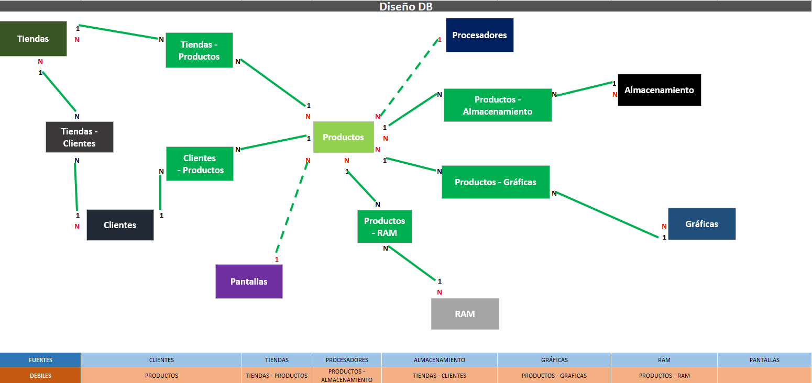
3FN
DISEÑO DB

Slide 79
MER - CROW’S FOOT

Slide 80
Modelo Relacional: Es un modelo de datos basado en la lógica de predicados y en la teoría de conjuntos su idea fundamental es el uso de relaciones lógicas con el uso de TABLAS.
DISEÑO DB
MODELO RELACIONAL
Tipos de Entidad:
Entidad Fuerte: Es aquella que no depende de ninguna otra entidad para llenarse
Entidad Débil: Es aquella que para llenarse necesita información de otra entidad

Slide 81
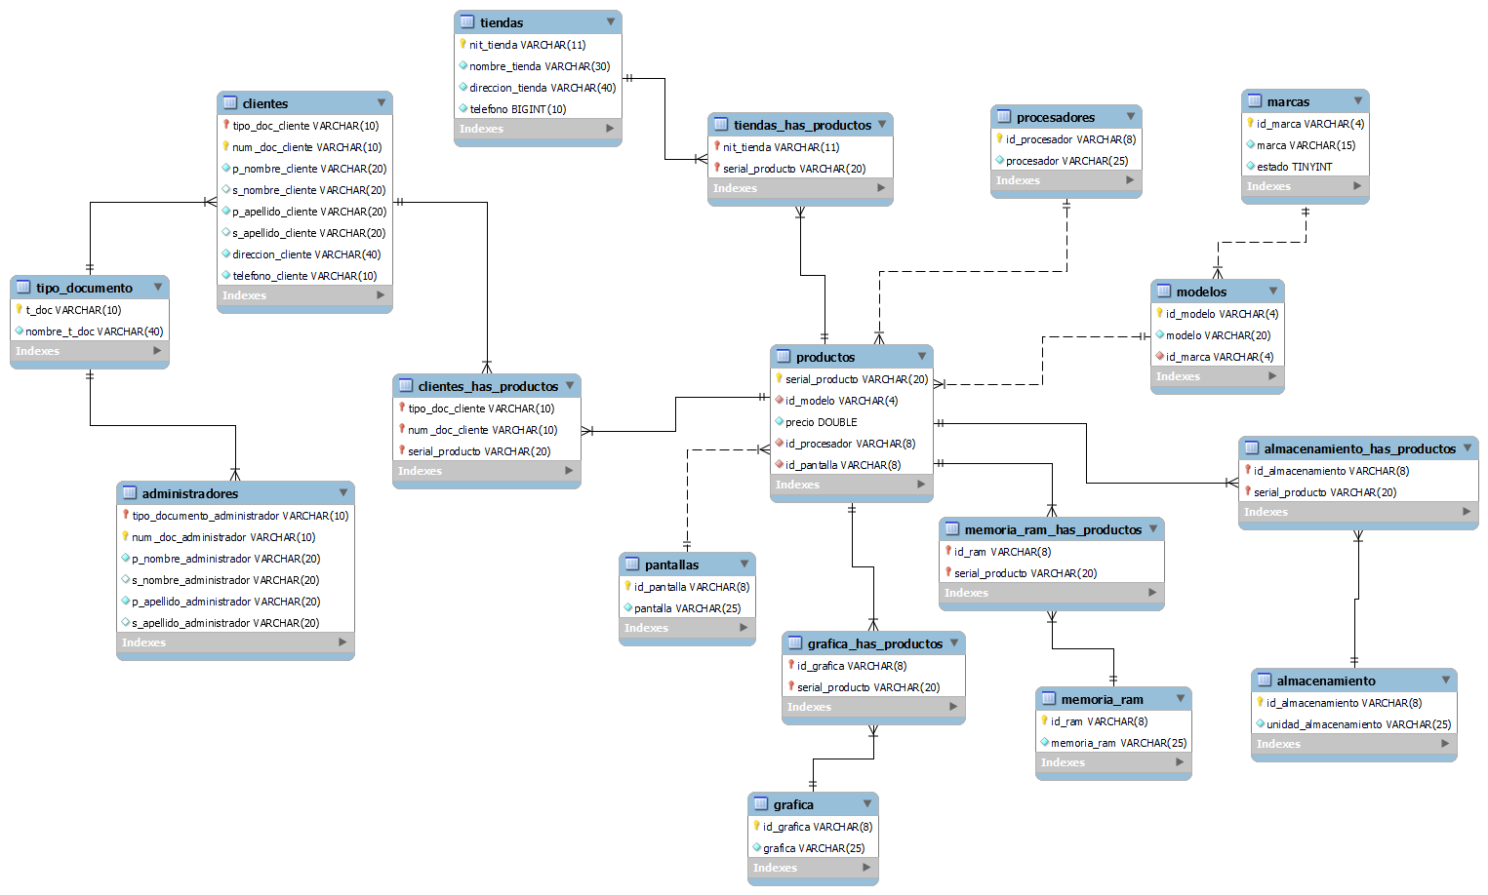
MODELO RELACIONAL
ESTRUCTURA GENERAL

Slide 82
MODELO RELACIONAL
ENTIDADES FUERTES
8 Entidades Fuertes

Slide 83
MODELO RELACIONAL
ENTIDADES DÉBILES
4 Entidades Débiles

Slide 84
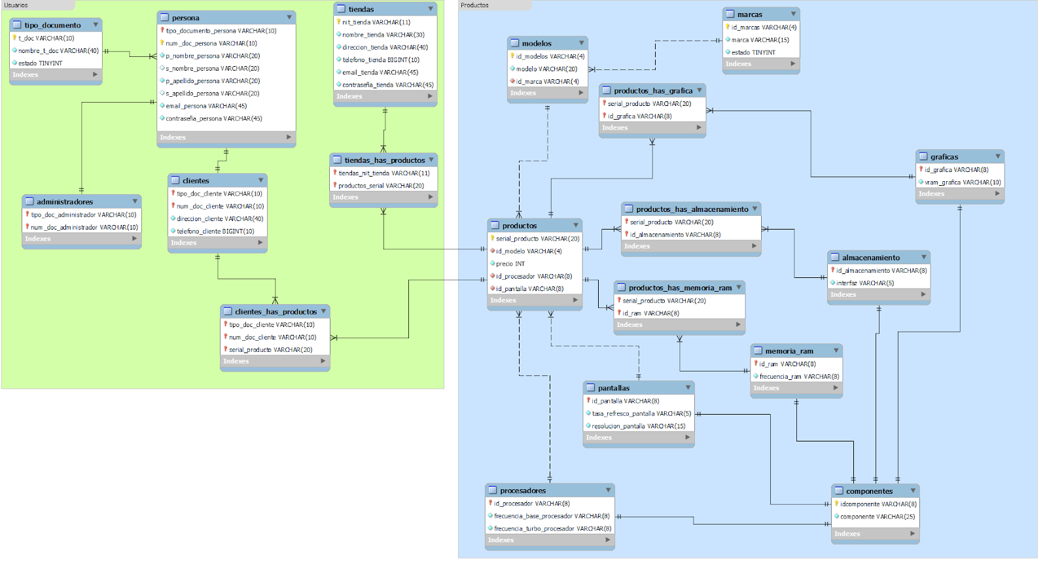
MER-GENERALIZADO ESTRUCTURA GENERAL

Slide 85
MER-GENERALIZADO ENTIDADES FUERTES
4 Entidades Fuertes

Slide 86
MER-GENERALIZADO ESTRUCTURA GENERAL
10 Entidades Débiles

Slide 87
DD- DICCIONARIO DE DATOS

Slide 88
El diccionario de datos se realizo utilizando el programa Microsoft Word como estructura base, por medio de un plugin se actualizo en formato HTML gracias a MySQL WorkBrench
DD – DICCIONARIO DE DATOS

Slide 89
SIMBOLOGIA
Formato de Datos
Glosario
Abreviatura | Significado
CHAR | Dato tipo carácter.
VARCHAR | Dato tipo carácter, numérico
INT | Dato numérico - Entero
TINYINT | Dato tipo numérico – 0 a 255 – Entero
BIGINT | Dato tipo numérico más grande de los enteros
BOOLEAN | Dato tipo numérico – Entero con valor de 0/1
DATE | Dato tipo fecha
TIME | Tiempo expresado en la hora (horas – minutos – segundos)
DATETIME | Dato combinado de fecha y hora
TIMESTAMP | Tiempo expresado totalmente (año – mes – día – horas – minutos – segundos)
YEAR | Año expresado con cuatro dígitos (Formato común para los años en un dato tipo fecha)
Término/Abreviatura | Significado
BD | Base de Datos
SI | Sistema de Información
DB | Diseño Base de Datos
NN | Not null es un tipo de identificador que se utilizar para evitar campos vacíos
PK | Primary Key es un identificador que sirve para marcar el campo que se considera la llave primaria de la tabla
UQ | Unique index es un tipo de identificador que evita la repetición de valores
DDL | Lenguaje de Definición de Datos
ENUM | Son campos cuyo contenido forman parte de una serie de opciones
USE | Palabra utilizada para establecer una base de datos como predeterminada
AI | Auto_Increment Tipo de modificador que es utilizado para incrementar automáticamente el valor de cada registro
SGBD | Conjunto de programas que permiten el almacenamiento, modificación y extracción de la información de una base de datos
S.Q.L | Structured Query Language - Lenguaje de Consulta Estructurado

Slide 90
DD- ENTIDADES FUERTES
TIPO_DOCUMENTO
Estructura
Valores
Base de datos X
TABLA: TIPO_DOCUMENTO
Nombre | Descripción conceptual | PK | Tipo dato | Long | Modificadores
t_doc | Sr(a) en este campo podrá almacenar todos los tipos de documento en su abreviación ejemplo: CC – TI – CE… | x | Varchar | 10 | Not null – Unique Index
nombre_t_doc | Sr(a) en este campo podrá almacenar todos los tipos de documento ejemplo: Cedula de Ciudadanía – Tarjeta de Identidad – Cedula de Extranjería… |  | Varchar | 40 | Not null
estado_tdoc | Sr(a) en este campo podrá almacenar los estados de los tipos de documento ejemplo: 1= activo 0= inactivo. |  | boolean |  | Not null
t_doc | nombre_t_doc | estado_tdoc
CC | CEDULA DE CIUDADANÍA | 1
CE | CEDULA DE EXTRANJERIA | 1
TI | TARJETA DE IDENTIDAD | 1

Slide 91
DD- ENTIDADES FUERTES
TIENDAS
Estructura
Valores
Base de datos X
TABLA: TIENDAS
Nombre | Descripción conceptual | PK | Tipo dato | Long | Modificadores
nit_tienda | Sr(a) en este campo podrá almacenar el número que identifica legalmente a su tienda | x | Varchar | 11 | Not null
nombre_tienda | Sr(a) en este campo podrá almacenar el nombre de su tienda |  | Varchar | 30 | Not null
dirección_tienda | Sr(a) en este campo podrá almacenar el lugar en el que se encuentra ubicado la tienda |  | Varchar | 40 | Not null
teléfono_tienda | Sr(a) en este campo podrá almacenar el número telefónico para contactar a su tienda |  | BigINT | 10 | Not null
email_tienda | Sr(a) en este campo podrá almacenar el correo electrónico de su tienda |  | Varchar | 45 | Not null “Unique index”
contraseña_tienda | Sr(a) en este campo podrá almacenar la contraseña de acceso al sistema de su tienda |  | Varchar | 45 | Not null “Unique index”
nit_tienda | nombre_tienda | dirección_tienda | teléfono_tienda | email_tienda | contraseña_tienda
901101602 - 8 | Vampix | Avenida 23 #76 - 43 | 3244228549 | vampixt0re_45@gmail.com | -----------
901101602 - 6 | GLA TECNOLOGIA SAS | Diagonal 39 #3 - 33 | 3151469468 | gl4tech48@outlook.com | ----------
900924451 - 9 | KAMALEON LTDA | Carrera 10 #85 - 9 | 3125391912 | klt40n35@hotmail.com | ---------

Slide 92
DD- ENTIDADES DÉBILES
PERSONA
Estructura
Valores
Base de datos X
TABLA: PERSONA
Nombre | Descripción conceptual | PK | Tipo dato | Long | Modificadores
tipo_documento_persona | Sr(a) en este campo podrá almacenar el tipo de documento de la persona seleccionada ejemplo: CC, CE, TI | x | Varchar | 10 | Not null
num_doc_persona | Sr(a) en este campo podrá almacenar el número de documentó de identidad de la persona. | x | Varchar | 10 | Not null
p_nombre_persona | Sr(a) en este campo podrá almacenar el primer nombre de la persona seleccionada |  | Varchar | 20 | Not null
s_nombre_persona | Sr(a) en este campo podrá almacenar el segundo nombre de la persona seleccionada |  | Varchar | 20
p_apellido_persona | Sr(a) en este campo podrá almacenar el primer apellido de la persona seleccionada |  | Varchar | 20 | Not null
s_apellido_persona | Sr(a) en este campo podrá almacenar el segundo apellido de la persona seleccionada |  | Varchar | 20
email_persona | Sr(a) en este campo podrá almacenar el correo electrónico de contacto de la persona seleccionada |  | Varchar | 45 | Not null “Unique index”
contraseña_persona | Sr(a) en este campo podrá almacenar la contraseña para poder iniciar sesión con el rol respectivo en el aplicativo web |  | Varchar | 45 | Not null “Unique index”
tipo_documento_persona | CC | CC | TI
num_doc_persona | 1.030.525.089 | 1.018.424.181 | 1.033.718.248
p_nombre_persona | ADRIANA | CAMILO | DANIEL
s_nombre_persona | CAROLINA | ALBERTO | ANDRÉS
p_apellido_persona | HERNANDEZ | CORTÉS | CASTIBLANCO
s_apellido_persona | MONTERROZA | MONTEJO | SALGADO
email_persona | adr_hermon4495@outlook.com | adr_hermon4495@outlook.com | dan_cassal6238@gmail.com
contraseña_persona | --------------- | -------------- | --------------

Slide 93
DD- ENTIDADES DÉBILES
ADMINISTRADORES
Estructura
Valores
Base de datos X
TABLA: ADMINISTRADORES
Nombre | Descripción conceptual | PK | Tipo dato | Long | Modificadores
tipo_doc_administrtador | Sr(a) en este campo podrá almacenar todos los tipos de documento en su abreviación ejemplo: CC – TI – CE… | x | Varchar | 10 | Not null
num_doc_administrador | Sr(a) en este campo podrá almacenar el número de documento que certifique que es un administrador ejemplo: 1.006.366.455… | x | Varchar | 10 | Not null
tipo_doc_administrador | num_doc_administrador
CC | 1.001.291.038
CE | 403014
TI | 1.282.344.895

Slide 94
DD- ENTIDADES DÉBILES
MODELOS
Estructura
Valores
Base de datos X
TABLA: MODELOS
Nombre | Descripción conceptual | PK | Tipo dato | Long | Modificadores
id_modelos | Sr(a) en este campo podrá almacenar el código asignado a cada modelo de los productos | x | Varchar | 4 | Not null “Unique index”
modelo | Sr(a) en este campo podrá almacenar el nombre del modelo para el producto seleccionado |  | Varchar | 20 | Not null
id_marca | Sr(a) en este campo podrá almacenar el código de la marca del producto que va ligado con el modelo |  | Varchar | 4 | Not null
id_modelos | modelo | id_marca
MO_1 | M513IA-BN738 | M_01
MO_3 | GF65 | M_06
MO_5 | MSI GF76 | M_06

Slide 95
DD- ENTIDADES DÉBILES
PRODUCTOS
Estructura
Valores
Base de datos X
TABLA: PRODUCTOS
Nombre | Descripción conceptual | PK | Tipo dato | Long | Modificadores
serial_producto | Sr(a) en este campo podrá almacenar el serial del producto seleccionado a añadir a la base de datos ejemplo: SXD62R41589I235 | x | Varchar | 20 | Not null “Unique index”
id_modelo | Sr(a) en este campo podrá almacenar el código asignado al modelo de su producto ejemplo: MO_1, MO_03… |  | Varchar | 4 | Not null
precio | Sr(a) en este campo podrá almacenar el precio del producto seleccionado |  | INT |  | Not null
id_procesador | Sr(a) en este campo podrá almacenar el código del procesador relacionado con el producto |  | Varchar | 8 | Not null
id_pantalla | Sr(a) en este campo podrá almacenar el código de la pantalla del producto |  | Varchar | 8 | Not null
serial_producto | SXD62R41589I235 | FDN65X42188F395 | UKB49G17241O355
id_modelo | MO_1 | MO_7 | MO_3
precio | $5.699.900 | $4.099.900 | $5.699.999
id_procesador | AMD_01 | AMD_02 | INTEL_03
id_pantalla | PA_101 | PA_102 | PA_106

Slide 96
DIAGRAMA DE GANTT

Slide 97
Haciendo uso de la herramienta Microsoft Project, se realizó el diagrama de Gantt del Proyecto y se generaron informes, en los que se evidencian los costos y recursos usados en el mismo.
DIAGRAMA DE GANTT

Slide 98
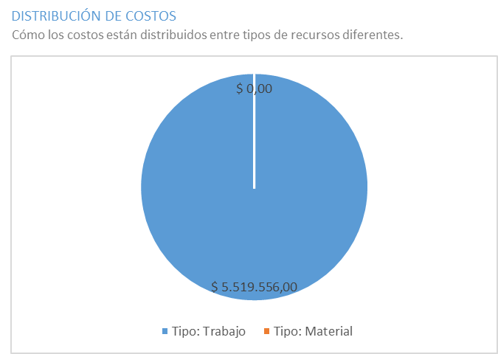
VISIÓN GENERAL DE COSTOS DE RECURSO

Slide 99
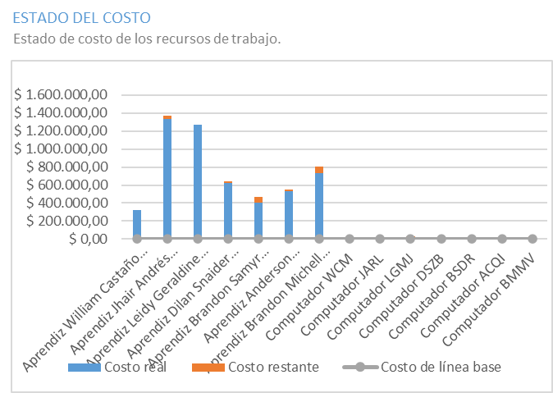
VISIÓN GENERAL DE COSTOS DE RECURSO

Slide 100
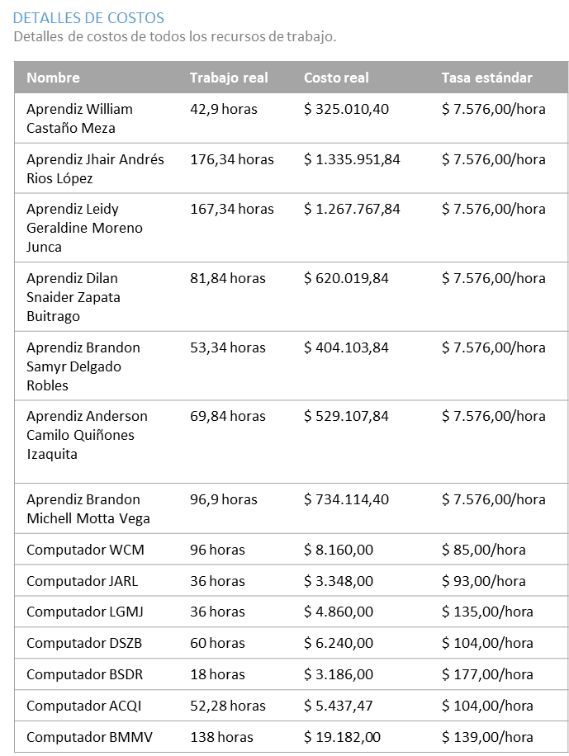
VISIÓN GENERAL DE COSTOS DE RECURSO

Slide 101
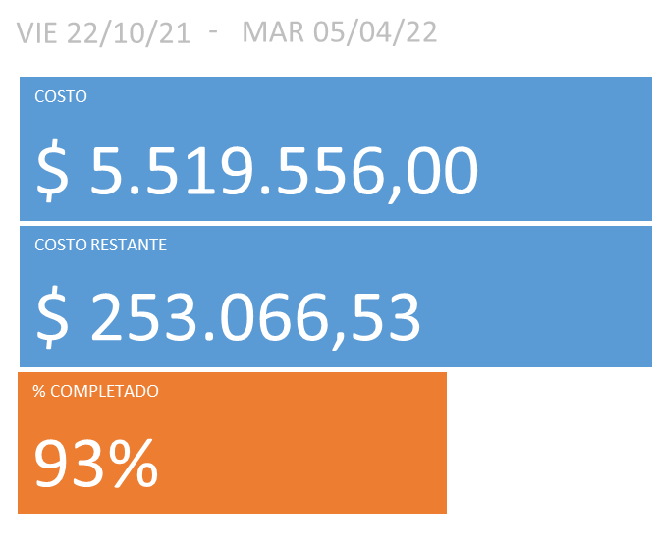
INFORMACIÓN GENERAL DE COSTOS

Slide 102
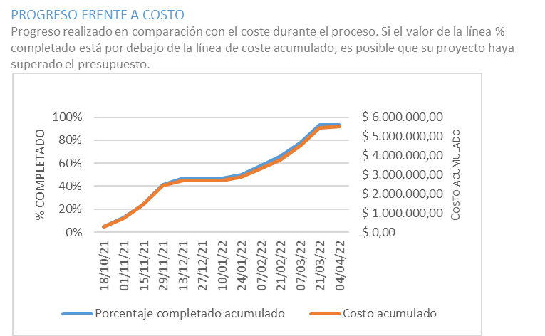
INFORMACIÓN GENERAL DE COSTOS

Slide 103
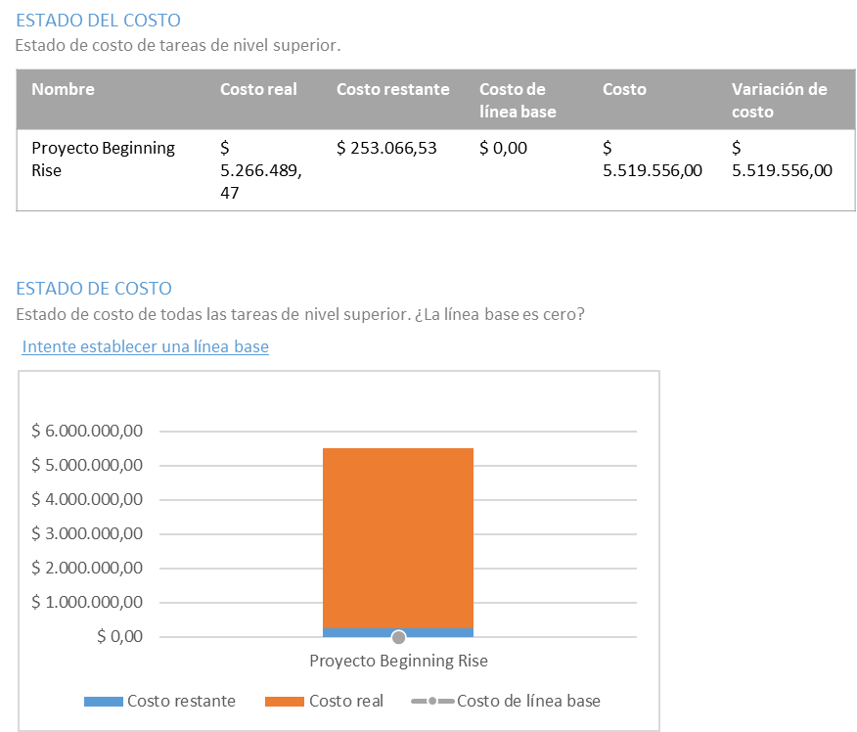
INFORMACIÓN GENERAL DE COSTOS

Slide 104
DIAGRAMA DE DESPLIEGUE/DISTRIBUCIÓN

Slide 105
El diagrama de despliegue y distribución realizado en formato (UML) se desarrollo para mostrar la arquitectura de ejecución de nuestro sistema en los entorno de ejecución de hardware y software
DIAGRMA DE DESPLIEGUE/DISTRIBUCIÓN

Slide 106
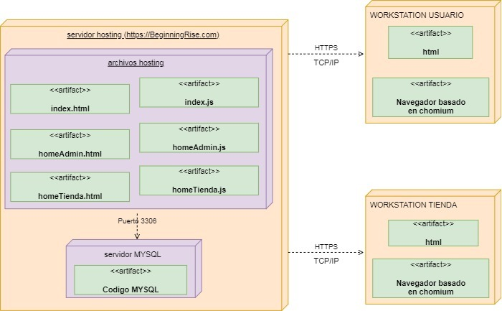
DIAGRAMA DE DESPLIEGUE Y DISTRIBUCIÓN

Slide 107
DIAGRAMA DE CLASES - UML

Slide 108
El diagrama de clases se realizo utilizando el modelo UML en el programa Visual Paradigm, desarrollado para plasmar la estructura general de nuestro sistema de información por medio del modelamiento de sus clases, atributos, operaciones y relaciones de objetos.
DIAGRAMA DE CLASES

Slide 109
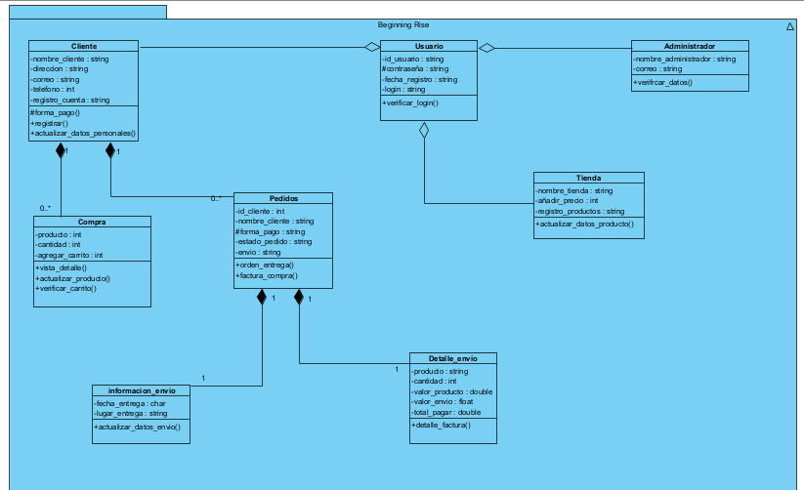
DIAGRAMA DE CLASES

Slide 110
DISEÑO INTERFAZ
- MOCKUPS

Slide 111
Los Prototipos del Proyecto Beginning Rise, fueron realizados mediante Wireframes, haciendo uso de la herramienta Balsamiq Wireframes se logró proyectar un primer prototipo de lo que se quiere en cuanto a interfaz.
PROTOTIPOS MOCKUPS

Slide 112
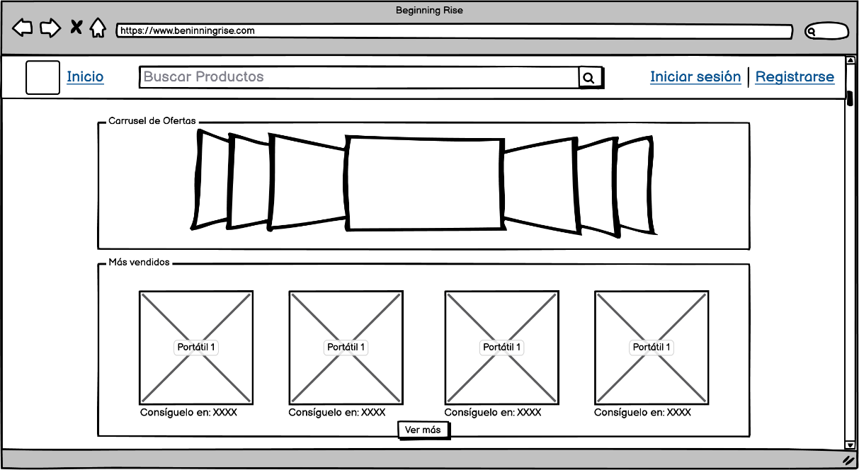
PROTOTIPO HOME

Slide 113
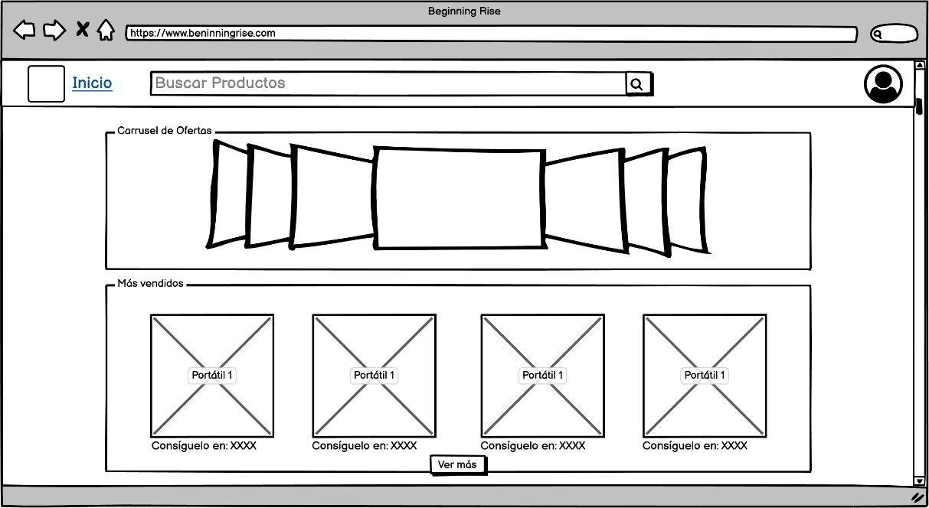
PROTOTIPO HOME_LOGUEADO

Slide 114
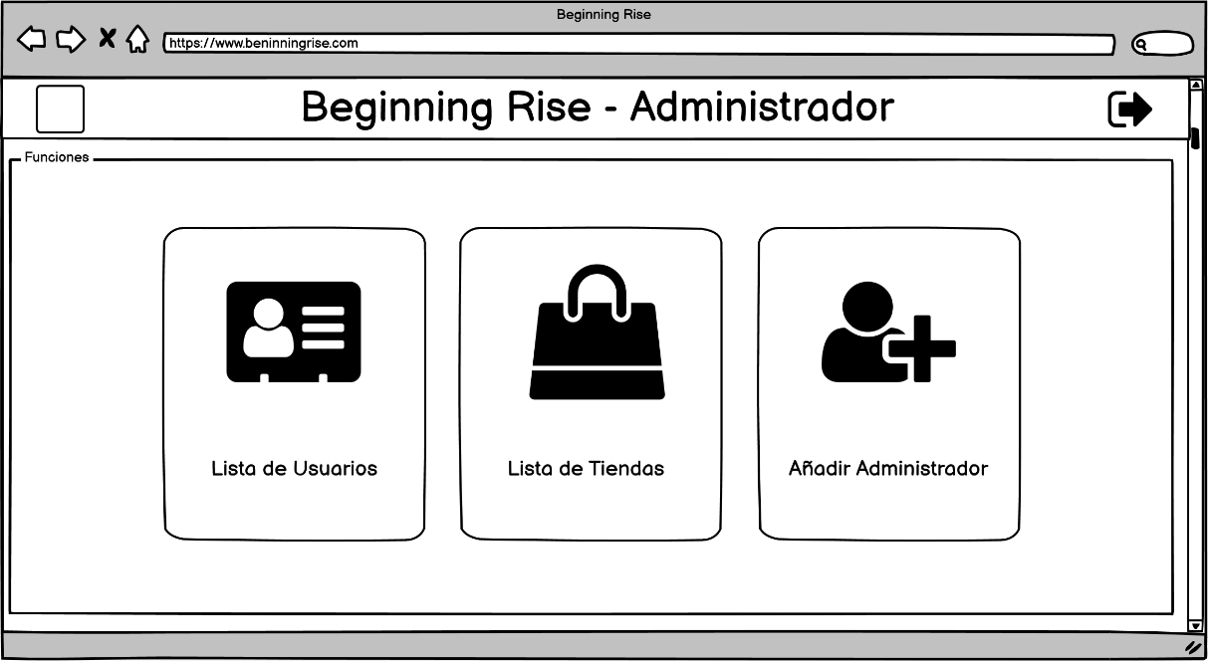
PROTOTIPO HOME_ADMINISTRADOR

Slide 115
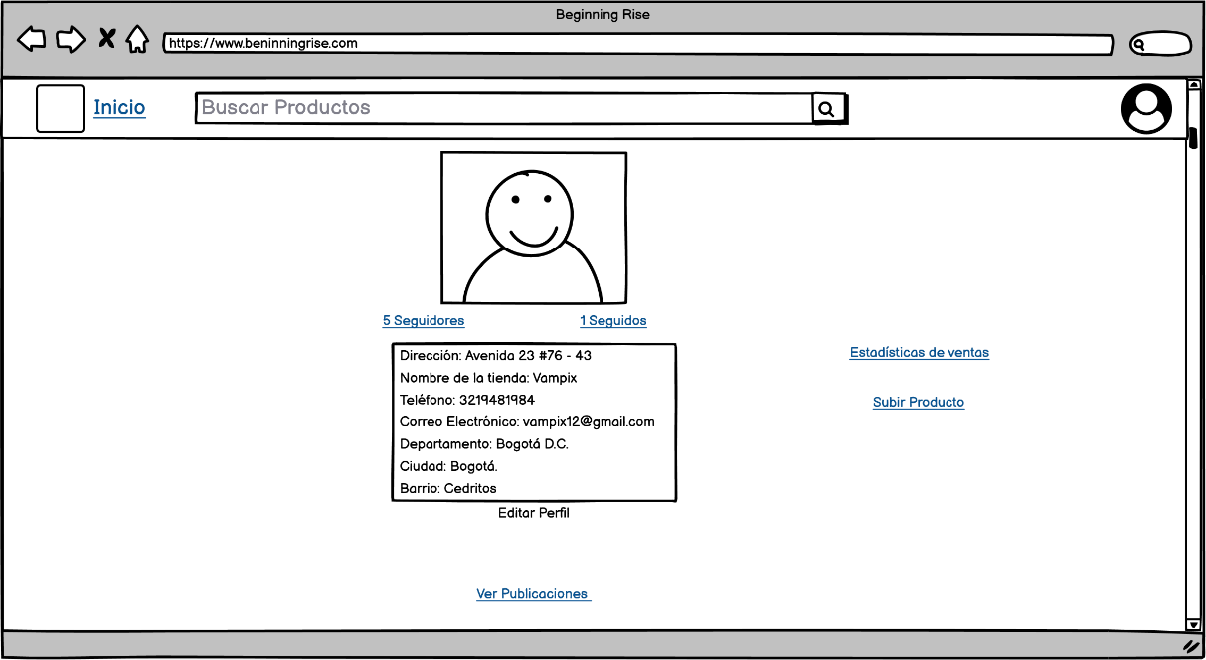
PROTOTIPO HOME_TIENDA

Slide 116
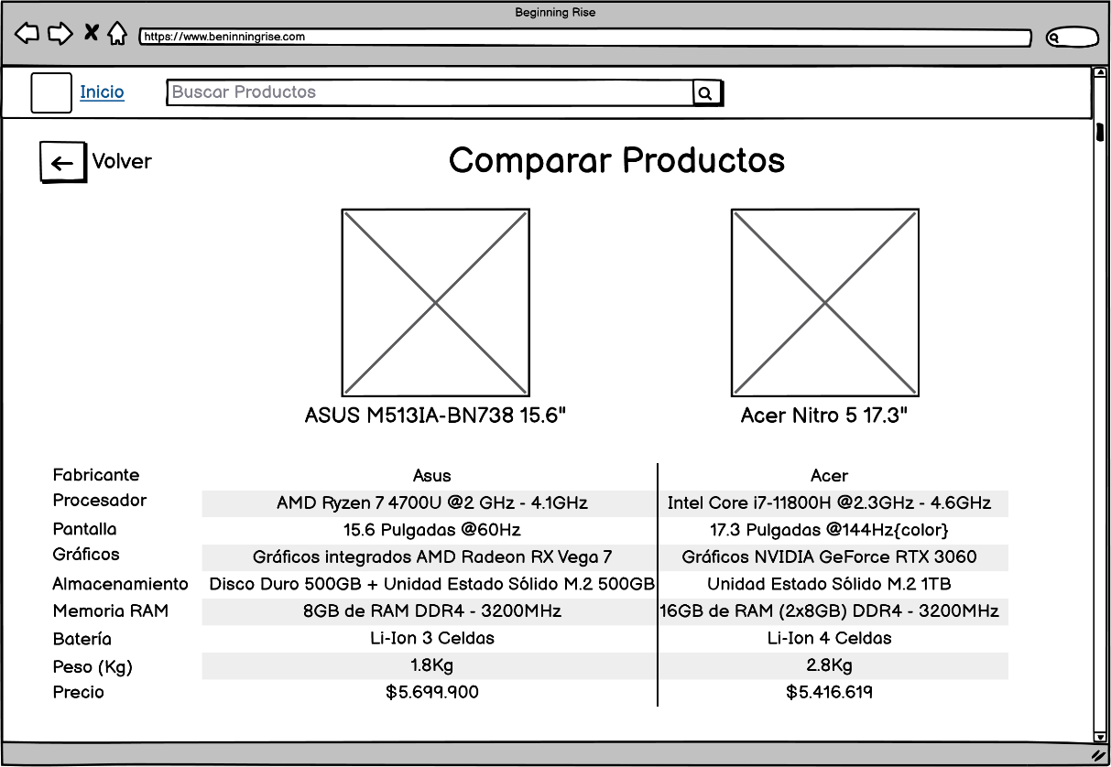
PROTOTIPO COMPARAR_PRODUCTOS

Slide 117
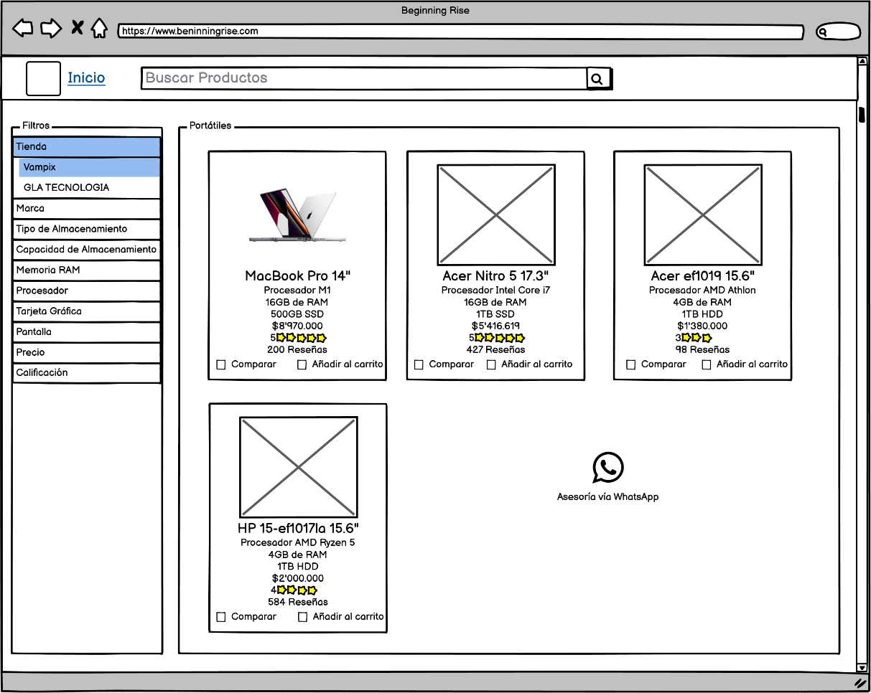
PROTOTIPO FILTRO TIENDA

Slide 118
GRACIAS

